Slide 1
FACILITATOR NOTES - KEEP SLIDE HIDDEN
ملاحظات الوحدة
معايير المجتمع
يجب قراءة الإشارات إلى معايير المجتمع بالكامل.
يتم تقديم المفردات لأول مرة بنص غامق باللون الأزرق الرمادي. يمكن تقديم هذه في بداية كل درس في نافذة منبثقة. يمكن أيضًا إضافة المفردات إلى قسم "التحقق من الفهم" لكل درس كنشاط مطابق للمتلقين الرقميين أو مراجعة مع ميسر مباشر.
الأنشطة
مع أي من الأنشطة، يمكن توجيه المشاركين غير المتزامنين للقيام بأنشطة بتنسيق رقمي. هناك أيضًا خيارات متزامنة مدرجة.
تحقق من الفهم
يتم تضمين الأقسام الفرعية للتحقق من فهم المشاركين في نهاية كل قسم وتتضمن قوائم تحقق أو أسئلة الاختيار من متعدد أو أسئلة الصواب والخطأ. وستظهر الإجابة الصحيحة عند النقر.
في الشكل الرقمي، يمكن للمشاركين الحصول على نسبة مئوية أو درجة بناءً على إجاباتهم.
في الجلسة المباشرة، يمكن للميسر طرح هذه الأسئلة على المجموعة بأكملها وتقديم سياق بناءً على ردود المجموعة. يمكن أيضًا إكمال الأسئلة بشكل فردي باستخدام الورق والقلم الرصاص أو رقميًأ على جهاز شخصي.
النص
يمكن استخدام النص لإنشاء خبرات تعلم افتراضية غير متزامنة من خلال منصة تعليمية تفاعلية.
يمكن أيضًا استخدام النص لتجارب التعلم المتزامنة (سواء بشكل شخصي أو افتراضي).
باستخدام كل من خبرات التعلم غير المتزامنة والمتزامنة، يمكن إضافة نص إلى ملاحظات المتحدث في عرض تقديمي للشرائح ومحاذاة الشرائح المرئية. يمكن أن يشمل ذلك الرسومات والصور والمعلومات الأساسية والمفردات وتعليمات النشاط والمناقشة وأسئلة التأمل الذاتي وروابط لمصادر إضافية وما إلى ذلك.
التعديلات الإقليمية – مظللة باللون الأرجواني في ملاحظات المتحدث
يمكن للشركاء الإقليميين المختلفين تكييف الأمثلة والسيناريوهات لتناسب المواقف والمعتقدات والممارسات الثقافية المحلية وما إلى ذلك.
حاليًا، يتم سرد مناطق الأمثلة المخصصة أدناه على أنها "[قدم أمثلة]". لقد قدمنا ​​أمثلة محدودة ولكن يمكننا بناءها بأمثلة أكثر قوة إذا رغبت في ذلك.
لحظة تعلم المنتج
في بعض الأحيان قد يكون من المنطقي استكشاف مفهوم التعلم في سياق منتج معين. يتم إدراج هذه الفرص باسم "[لحظة المنتج]" على فيسبوك وإنستجرام وواتساب.
ملاحظات الميسر – مظللة باللون الأزرق في ملاحظات المتحدث

Slide 2
وحدات محو أمية الإنترنت للبالغين
الثقافة الإعلامية

Slide 3
الأجندة
مقدمة في الثقافة الإعلامية
معلومات رقمية موثوقة
الثقافة الإعلامية والهوية والسمعة على الإنترنت
التعامل مع المعلومات الخاطئة
Notes:
مقدمة في الثقافة الإعلامية
معلومات رقمية موثوقة
تقييم المعلومات عبر الإنترنت: SIFT، ومصادر الأخبار، ومصادر المعلومات المرئية، والصور ومقاطع الفيديو التي تم التلاعب بها
التضليل مقابل المعلومات المضللة
الإعلان عبر الإنترنت: طعم النقرة، والتدعيمات والمحتوى المدعوم، وضبط تفضيلات الإعلانات
الثقافة الإعلامية والهوية والسمعة على الإنترنت
صياغة بصمتك الرقمية
عواقب المشاركة
الثقافة الإعلامية والهوية عبر الإنترنت: تحيز التأكيد ، غرف الصدى
التعامل مع المعلومات الخاطئة
التصدي للمعلومات المضللة والمعلومات الخاطئة
الحديث عن المعلومات الخاطئة
تصحيح المعلومات

Slide 4
أهداف الوحدة التعليمية
معايير مجتمع فيسبوك ذات الصلة
التضليل
السلوك الزائف
الأخبار الكاذبة
الوسائط التي تم التلاعب بها
01 مقدمة في الثقافة الإعلامية
التزييف الرخيص
التزييف العميق
طعم النقرة
المصادقة
محتوى مدعوم
البصمة الرقمية
انحياز تأكيدي
غرفة الصدى
فقاعة المرشح
المرشحات المرئية
سيتمكن المشاركون من تحديد وتقييم مصداقية المصادر الرقمية (بما في ذلك التحقق من المصادر وتحديد التحيز والمعلومات المضللة والوسائط التي تم التلاعب بها وتقييم عمليات البحث).
سيتمكن المشاركون من شرح كيف يؤثر نشاطهم عبر الإنترنت والمحتوى الذي يشاركونه على هويتهم وسمعتهم على الإنترنت.
سيعرف المشاركون كيفية زيادة الوعي و/ أو الإبلاغ عن المعلومات الخاطئة المشتبه بها.
المصطلحات الأساسية
الثقافة الإعلامية
معلومات موثوقة
محرك البحث
الخوارزمية
SIFT
معلومات مضللة
سوء تفسير المعلومات
المصدر: فيسبوك (بدون تاريخ.). معايير المجتمع: التضليل. فيسبوك.
فيسبوك. (بدون تاريخ.). معايير المجتمع: سلوك زائف. فيسبوك.
فيسبوك. (بدون تاريخ.). معايير المجتمع: أخبار كاذبة. فيسبوك.
فيسبوك. (بدون تاريخ.). معايير المجتمع: وسائل الإعلام التي تم التلاعب بها. فيسبوك.
تمت مراجعة هذه الوحدة من قبل News Co/Lab في كلية والتر كرونكايت للصحافة والإعلام بجامعة ولاية أريزونا.
4
Notes:
أهداف الوحدة التعليمية
سيتمكن المشاركون من تحديد وتقييم مصداقية المصادر الرقمية (بما في ذلك التحقق من المصادر وتحديد التحيز والمعلومات المضللة والوسائط التي تم التلاعب بها وتقييم عمليات البحث).
سيتمكن المشاركون من شرح كيف يؤثر نشاطهم عبر الإنترنت والمحتوى الذي يشاركونه على هويتهم وسمعتهم على الإنترنت.
سيعرف المشاركون كيفية زيادة الوعي و/ أو الإبلاغ عن المعلومات الخاطئة المشتبه بها.
معايير مجتمع فيسبوك ذات الصلة
التضليل
السلوك الزائف
الأخبار الكاذبة
الوسائط التي تم التلاعب بها
المصطلحات الأساسية
الثقافة الإعلامية
معلومات موثوقة
محرك البحث
الخوارزمية
تحويل صفة صورة غير مرتبط بمقياس
معلومات مضللة
التضليل
مزيفة رخيصة
التزييف العميق
طعم النقرة
المصادقة
محتوى مدعوم
البصمة الرقمية
تأكيد التحيز
غرفة الصدى
فقاعة المرشح
لمرشحات المرئية

Slide 5
01 مقدمة في الثقافة الإعلامية
Notes:
سيعرف المشاركون كيفية إدارة أمان أجهزتهم وتطبيقاتهم، والتي تُعرف غالبًا بالتطبيقات وكلمات السر.

Slide 6
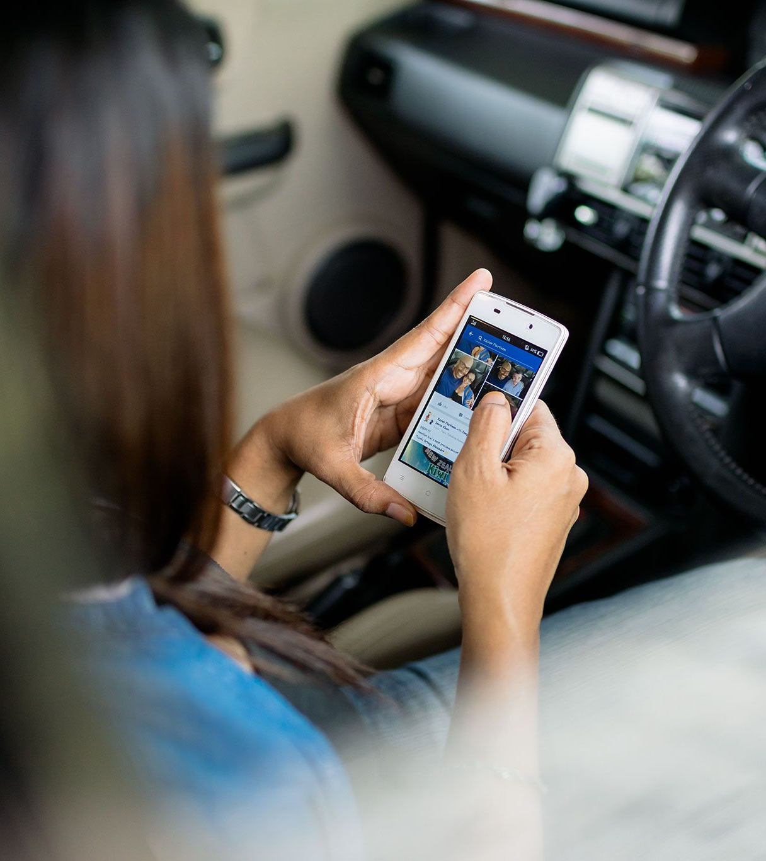
01 مقدمة في الثقافة الإعلامية
ما هي الثقافة الإعلامية؟
الثقافة الإعلامية هي القدرة على الوصول إلى جميع أشكال الاتصال وتحليلها وتقييمها وإنشاءها والتصرف بناءً عليها. تتضمن الثقافة الإعلامية القدرة على التعرف على الرسائل بأشكال مختلفة، وفهم كيف يمكن للرسائل أن تؤثر على الأشخاص بشكل مختلف، والتفكير مليًا بشأن المحتوى والوسائط التي يجب مشاركتها.
المصدر: National Association for Media Literacy Education. (بدون تاريخ). تعريف الثقافة الإعلامية.
NAMLE الثقافة الإعلامية الآن. (بدون تاريخ). ما هي الثقافة الإعلامية؟ الثقافة الإعلامية الآن.
تمت مراجعة هذه الوحدة من قبل News Co/Lab في كلية والتر كرونكايت للصحافة والإعلام بجامعة ولاية أريزونا.
6
Notes:
ما هي الثقافة الإعلامية؟
الثقافة الإعلامية هي القدرة على الوصول إلى جميع أشكال الاتصال وتحليلها وتقييمها وإنشاءها والتصرف بناءً عليها. تتضمن الثقافة الإعلامية القدرة على التعرف على الرسائل بأشكال مختلفة، وفهم كيف يمكن للرسائل أن تؤثر على الأشخاص بشكل مختلف، والتفكير مليًا بشأن المحتوى والوسائط التي يجب مشاركتها.

Slide 7
01 مقدمة في الثقافة الإعلامية
لماذا تعتبر الثقافة الإعلامية مهمة؟
تعتبر منظمة الأمم المتحدة للتربية والعلم والثقافة (اليونسكو) الثقافة الإعلامية جزءًا مهمًا من حقوق الإنسان ووضعت خمسة قوانين للثقافة الإعلامية والمعلوماتية:
جميع مزودي المعلومات (مثل الإنترنت والمكتبات ووسائل الإعلام) مهمون للمشاركة المدنية
كل مواطن هو صانع للمعلومات والمعرفة وله الحق في مشاركة رسالته
المعلومات والمعرفة ليست خالية من التحيز أو القيم المتأصلة
لكل مواطن الحق في الحصول على معلومات ومعرفة جديدة
المعرفة الإعلامية والمعلوماتية هي عملية ديناميكية تشمل المواقف والمعارف والمهارات المتعلقة بالوصول إلى المعلومات والمعرفة وتقييمها واستخدامها وإنتاجها وتوصيلها
يمكن للثقافة الإعلامية أن تساعد الناس على أن يكونوا مستهلكين فعالين ومستنيرين ومبدعين للمحتوى الإعلامي في مجتمع عالمي.
المصدر: منظمة الأمم المتحدة للتربية والعلم والثقافة. (بدون تاريخ). خمسة قوانين لوسائل الإعلام ومحو الأمية المعلوماتية. اليونسكو.
تمت مراجعة هذه الوحدة من قبل News Co/Lab في كلية والتر كرونكايت للصحافة والإعلام بجامعة ولاية أريزونا.
7
Notes:
لماذا تعتبر الثقافة الإعلامية مهمة؟
يمكن للثقافة الإعلامية أن تساعد الناس على أن يكونوا مستهلكين فعالين ومستنيرين ومبدعين للمحتوى الإعلامي في مجتمع عالمي.
تعتبر منظمة الأمم المتحدة للتربية والعلم والثقافة (اليونسكو) الثقافة الإعلامية جزءًا مهمًا من حقوق الإنسان ووضعت خمسة قوانين للثقافة الإعلامية والمعلوماتية:
جميع مزودي المعلومات (مثل الإنترنت والمكتبات ووسائل الإعلام) مهمون للمشاركة المدنية
كل مواطن هو صانع للمعلومات والمعرفة وله الحق في مشاركة رسالته
المعلومات والمعرفة ليست خالية من التحيز أو القيم المتأصلة
لكل مواطن الحق في الحصول على معلومات ومعرفة جديدة
المعرفة الإعلامية والمعلوماتية هي عملية ديناميكية تشمل المواقف والمعارف والمهارات المتعلقة بالوصول إلى المعلومات والمعرفة وتقييمها واستخدامها وإنتاجها وتوصيلها

Slide 8
02 معلومات رقمية موثوقة
Notes:
سيتمكن المشاركون من تحديد وتقييم مصداقية المصادر الرقمية (بما في ذلك التحقق من المصادر وتحديد التحيز والمعلومات المضللة والوسائط التي تم التلاعب بها وتقييم عمليات البحث).

Slide 9
02 معلومات رقمية موثوقة
التحديد والتقييم
سيتمكن المشاركون من تحديد وتقييم مصداقية المصادر الرقمية (بما في ذلك التحقق من المصادر وتحديد التحيز والمعلومات المضللة والوسائط التي تم التلاعب بها وتقييم عمليات البحث).
تمت مراجعة هذه الوحدة من قبل News Co/Lab في كلية والتر كرونكايت للصحافة والإعلام بجامعة ولاية أريزونا.
Notes:
التحديد والتقييم
سيتمكن المشاركون من تحديد وتقييم مصداقية المصادر الرقمية (بما في ذلك التحقق من المصادر وتحديد التحيز والمعلومات المضللة والوسائط التي تم التلاعب بها وتقييم عمليات البحث).
في عالمنا الرقمي، يتمتع المستخدمون بوصول شبه فوري إلى المعلومات والأخبار والموارد لمعرفة المزيد عن أي شيء تقريبًا. يعد الحصول على هذا المستوى من الوصول إلى المعلومات فائدة كبيرة، ولكنه قد يكون أيضًا محيرًا ومربكًا. قبل التصرف بناءً على المعلومات أو مشاركتها مع الآخرين، يجب أن تتأكد من أنها معلومات موثوقة ودقيقة.

Slide 10
02 معلومات رقمية موثوقة
ما الذي يجعل شيئًا ما أو شخصًا ما ذا مصداقية؟
عادة ما يكون للمصادر الموثوقة خبرة مهنية أو أوراق اعتماد في مجال موضوع ذي صلة.
المصداقية لا تكون واضحة دائمًا، وغالبًا ما تمتلك المصادر نقاط قوة وضعف. لذلك من المفيد تعلم استراتيجيات مختلفة لتقييم المعلومات، وخاصة المعلومات عبر الإنترنت التي يتم العثور عليها من خلال وسائل التواصل الاجتماعي وعمليات البحث على الويب.
يمكن أن تساعدك مهارات وتقنيات تعلم الوسائط الرقمية في معرفة كيفية إجراء تقييم نقدي للمعلومات والمصادر بحثًا عن تحيز محتمل أو معلومات مضللة.
المصدر الموثوق للمعلومات هو المصدر الذي يوفر معلومات دقيقة تستند إلى أدلة سليمة.
تمت مراجعة هذه الوحدة من قبل News Co/Lab في كلية والتر كرونكايت للصحافة والإعلام بجامعة ولاية أريزونا.
10
Notes:
ما الذي يجعل شيئًا ما أو شخصًا ما ذا مصداقية؟
المصدر الموثوق للمعلومات هو المصدر الذي يوفر معلومات دقيقة تستند إلى أدلة سليمة. عادة ما يكون للمصادر الموثوقة خبرة مهنية أو أوراق اعتماد في مجال موضوع ذي صلة. المصداقية لا تكون واضحة دائمًا، وغالبًا ما تمتلك المصادر نقاط قوة وضعف. لذلك من المفيد تعلم استراتيجيات مختلفة لتقييم المعلومات، وخاصة المعلومات عبر الإنترنت التي يتم العثور عليها من خلال وسائل التواصل الاجتماعي وعمليات البحث على الويب. يمكن أن تساعدك مهارات وتقنيات تعلم الوسائط الرقمية في معرفة كيفية إجراء تقييم نقدي للمعلومات والمصادر بحثًا عن تحيز محتمل أو معلومات مضللة.

Slide 11
02 معلومات رقمية موثوقة
يلجأ الناس إلى مجموعة متنوعة من محركات البحث ومنصات التواصل الاجتماعي للعثور على معلومات على الإنترنت. كل منها يستخدم خوارزمية - مجموعة من التعليمات المبرمجة بالكمبيوتر لإكمال مهمة – لتوصيل نتائج فريدة بناءً على مجموعة من العوامل مثل موقعك الجغرافي وعمليات البحث الأخرى حول مواضيع مماثلة وعمليات البحث السابقة الخاصة بك ومستوى التفاصيل في استعلام البحث الخاص بك.
تقييم المعلومات عبر الإنترنت
تمت مراجعة هذه الوحدة من قبل News Co/Lab في كلية والتر كرونكايت للصحافة والإعلام بجامعة ولاية أريزونا.
Notes:
تقييم المعلومات عبر الإنترنت
يلجأ الناس إلى مجموعة متنوعة من محركات البحث ومنصات التواصل الاجتماعي للعثور على معلومات على الإنترنت. كل منها يستخدم خوارزمية - مجموعة من التعليمات المبرمجة بالكمبيوتر لإكمال مهمة – لتوصيل نتائج فريدة بناءً على مجموعة من العوامل مثل موقعك الجغرافي وعمليات البحث الأخرى حول مواضيع مماثلة وعمليات البحث السابقة الخاصة بك ومستوى التفاصيل في استعلام البحث الخاص بك.

Slide 12
02 معلومات رقمية موثوقة
الخوارزميات
تستخدم محركات البحث الاستعلامات النصية والصورية للبحث في الويب وتقديم النتائج ذات الصلة.
عادةً ما تستخدم محركات البحث خوارزميات متعددة لتصنيف مواقع الويب بناءً على مجموعة من العوامل، مثل نص البحث وشهرة موقع الويب وملاءمته أو قابليته للاستخدام وخبرة المصدر وموقع المستخدم والإعدادات.
هذه الخوارزميات معقدة وتعيد آلاف أو ملايين النتائج في ثوانٍ (أو أجزاء من الثانية).
تمت مراجعة هذه الوحدة من قبل News Co/Lab في كلية والتر كرونكايت للصحافة والإعلام بجامعة ولاية أريزونا.
12
Notes:
الخوارزميات
تستخدم محركات البحث الاستعلامات النصية والصورية للبحث في الويب وتقديم النتائج ذات الصلة.
عادةً ما تستخدم محركات البحث خوارزميات متعددة لتصنيف مواقع الويب بناءً على مجموعة من العوامل، مثل نص البحث وشهرة موقع الويب وملاءمته أو قابليته للاستخدام وخبرة المصدر وموقع المستخدم والإعدادات.
هذه الخوارزميات معقدة وتعيد آلاف أو ملايين النتائج في ثوانٍ (أو أجزاء من الثانية).
ملاحظة للميسر: [قدم أمثلة محلية، مثل - Baidu و BingوGoogle وYahooو[Safari

Slide 13
02 معلومات رقمية موثوقة
أفضل الممارسات
من المهم ملاحظة أنه حتى أفضل النتائج في بحث الويب يجب تقييم مصداقيتها.
على سبيل المثال، بعض أهم نتائج البحث عبارة عن قوائم مدفوعة من الشركات أو المؤسسات الأخرى للترويج لمنتجاتها أو خدماتها. يمكن تحديدها بكلمات مثل "إعلان" أو "نتائج دعائية" وتظهر عادةً في أعلى الصفحة.
حتى إذا كان جزء من المحتوى يبدو شرعيًا، فهذا لا يعني بالضرورة أنه موثوق أو دقيق. في بعض الأحيان، تحاول مصادر المعلومات نشر معلومات مضللة، والتي ستتعرف عليها لاحقًا في هذا الدرس. عندما تكون غير متأكد، ابحث عن مصادر أخرى لتأكيد الادعاء قبل مشاركته.
المصدر: الاستدلال المدني على الإنترنت. (بدون تاريخ). منهج دراسي. جامعة ستانفورد.
تمت مراجعة هذه الوحدة من قبل News Co/Lab في كلية والتر كرونكايت للصحافة والإعلام بجامعة ولاية أريزونا.
Notes:
أفضل الممارسات
من المهم ملاحظة أنه حتى أفضل النتائج في بحث الويب يجب تقييم مصداقيتها.
على سبيل المثال، بعض أهم نتائج البحث عبارة عن قوائم مدفوعة من الشركات أو المؤسسات الأخرى للترويج لمنتجاتها أو خدماتها. يمكن تحديدها بكلمات مثل "إعلان" أو "نتائج دعائية" وتظهر عادةً في أعلى الصفحة.
حتى إذا كان جزء من المحتوى يبدو شرعيًا، فهذا لا يعني بالضرورة أنه موثوق أو دقيق. في بعض الأحيان، تحاول مصادر المعلومات نشر معلومات مضللة، والتي ستتعرف عليها لاحقًا في هذا الدرس. عندما تكون غير متأكد، ابحث عن مصادر أخرى لتأكيد الادعاء قبل مشاركته.

Slide 14
02 معلومات رقمية موثوقة
SIFT
الهدف منSIFT هو مساعدة الأشخاص بسرعة على تحديد ما إذا كان جزء من المحتوى "يستحق الوقت والاهتمام، وإبعاده إذا لم يكن كذلك"
SIFT هي استراتيجية بسيطة لمساعدة مستخدمي الإنترنت اليوميين على تطوير مهارات محو الأمية بالوسائط الرقمية. يمكن أن يساعد الأشخاص على أن يكونوا أكثر تأنيًا وتفكيرًا بشأن المحتوى الذي يتفاعلون معه عبر الإنترنت وإعادة نشره أو مشاركته مع الآخرين.
كمية المعلومات على الإنترنت لا حدود لها. لتجنب الشعور بالإرهاق عند تقييم المصادر، استخدم الاستراتيجية البسيطة SIFT ، وهي اختصار أنشأه مايكل كوفيلد، خبير الثقافة في جامعة ولاية واشنطن فانكوفر.
المصدر: وارزل، س.(a.n.d.). لا تتعمق في حفرة الأرنب.
تمت مراجعة هذه الوحدة من قبل News Co/Lab في كلية والتر كرونكايت للصحافة والإعلام بجامعة ولاية أريزونا.
14
Notes:
SIFT
كمية المعلومات على الإنترنت لا حدود لها. لتجنب الشعور بالإرهاق عند تقييم المصادر، استخدم الاستراتيجية البسيطة SIFT، وهي اختصار أنشأه مايكل كوفيلد، خبير الثقافة في جامعة ولاية واشنطن فانكوفر.
الهدف من SIFT هو مساعدة الأشخاص بسرعة على تحديد ما إذا كان جزء من المحتوى "يستحق الوقت والاهتمام، وإبعاده إذا لم يكن كذلك"
SIFT هي استراتيجية بسيطة لمساعدة مستخدمي الإنترنت اليوميين على تطوير مهارات محو الأمية بالوسائط الرقمية. يمكن أن يساعد الأشخاص على أن يكونوا أكثر تأنيًا وتفكيرًا بشأن المحتوى الذي يتفاعلون معه عبر الإنترنت وإعادة نشره أو مشاركته مع الآخرين.

Slide 15
02 معلومات رقمية موثوقة
عندما تصادف مصدرًا لأول مرة أو تبدأ في قراءة المعلومات عبر الإنترنت، اسأل نفسك عما إذا كنت تعرف مصدر المعلومات. هل هو مصدر موثوق وحسن السمعة؟
إذا لم تكن متأكدًا، فتوقف. لا تقم بإعادة نشر المعلومات أو مشاركتها حتى تنتهي من خطوات SIFT الأخرى.
يمكنك أيضًا التوقف لتعديل بحثك إذا كنت غارق في جهود التأكد من الحقائق.
إذا كنت ترغب فقط في الحصول على شرح تمهيدي لموضوع ما أو تأكيد ادعاء، فيجب أن يكون ذلك كافيًا لمعرفة ما إذا كان مصدر المعلومات ذا سمعة طيبة.
S I F T
Stop = توقف
المصدر: كوفيلد، م. (19 يونيو 2019). SIFT الحركات الأربع.
تمت مراجعة هذه الوحدة من قبل News Co/Lab في كلية والتر كرونكايت للصحافة والإعلام بجامعة ولاية أريزونا.
15
Notes:
SIFT
يشير الاختصارSIFT إلى:
Stop = توقف
عندما تصادف مصدرًا لأول مرة أو تبدأ في قراءة المعلومات عبر الإنترنت، اسأل نفسك عما إذا كنت تعرف مصدر المعلومات. هل هو مصدر موثوق وحسن السمعة؟
إذا لم تكن متأكدًا، فتوقف. لا تقم بإعادة نشر المعلومات أو مشاركتها حتى تنتهي من خطوات SIFT الأخرى.
يمكنك أيضًا التوقف لتعديل بحثك إذا كنت غارق في جهود التأكد من الحقائق.
إذا كنت ترغب فقط في الحصول على شرح تمهيدي لموضوع ما أو تأكيد ادعاء، فيجب أن يكون ذلك كافيًا لمعرفة ما إذا كان مصدر المعلومات ذا سمعة طيبة.

Slide 16
02 معلومات رقمية موثوقة
عند تحديد مدى المصداقية، ضع في اعتبارك خبرة المصدر ودوافعه
فيما يخص الخبرة، ابحث عما يعرفه المصدر عن موضوع ما وكيف تعلموا هذه المعلومات بأنفسهم
وللدافع، ابحث عما يريدك المصدر أن تصدقه حول موضوع ما ولماذا يريدك أن تصدق هذه المعلومات
يجب عليك أيضًا التفكير في من يمكنه الاستفادة من (أو يمكن أن يتضرر من) مصدر المعلومات
يمكن أن يساعدك التحقيق الموجز لمصدر المعلومات على الفهم الأفضل لما إذا كان مصدرًا موثوقًا به يستحق القراءة أو المشاركة
لإجراء بحث أعمق، قد ترغب في التحقق من صحة الادعاءات الفردية داخل كل مصدر معلومات
S I F T
Investigate the source = تحقق من المصدر
المصدر: كوفيلد، م. (19 يونيو 2019).SIFT الحركات الأربع.
تمت مراجعة هذه الوحدة من قبل News Co/Lab في كلية والتر كرونكايت للصحافة والإعلام بجامعة ولاية أريزونا.
16
Notes:
SIFT
يشير الاختصارSIFT إلى:
Stop = توقف
عندما تصادف مصدرًا لأول مرة أو تبدأ في قراءة المعلومات عبر الإنترنت، اسأل نفسك عما إذا كنت تعرف مصدر المعلومات. هل هو مصدر موثوق وحسن السمعة؟
إذا لم تكن متأكدًا، فتوقف. لا تقم بإعادة نشر المعلومات أو مشاركتها حتى تنتهي من خطوات SIFT الأخرى.
يمكنك أيضًا التوقف لتعديل بحثك إذا كنت غارق في جهود التأكد من الحقائق.
إذا كنت ترغب فقط في الحصول على شرح تمهيدي لموضوع ما أو تأكيد ادعاء، فيجب أن يكون ذلك كافيًا لمعرفة ما إذا كان مصدر المعلومات ذا سمعة طيبة.

Slide 17
02 معلومات رقمية موثوقة
في بعض الحالات، قد يكون من الصعب معرفة ما إذا كان مصدر المعلومات موثوقًا أم لا، ولكن قد لا تزال ترغب في معرفة ما إذا كان ادعاء معين دقيق.
في هذه الحالة، قم بإجراء بحث على الإنترنت حول الادعاء لمعرفة ما تقوله المصادر الأخرى. هل أُبلغت العديد من وسائل الإعلام عن هذا الادعاء؟ هل يوجد إجماع من الخبراء؟ ستساعدك هذه المعلومات في تقييم الادعاء.
S I F T
Find better coverage = اعثر على تغطية أفضل
المصدر: كوفيلد، م. (19 يونيو 2019).SIFT الحركات الأربع.
تمت مراجعة هذه الوحدة من قبل News Co/Lab في كلية والتر كرونكايت للصحافة والإعلام بجامعة ولاية أريزونا.
17
Notes:
SIFT
يشير الاختصارSIFT إلى:
Stop = توقف
عندما تصادف مصدرًا لأول مرة أو تبدأ في قراءة المعلومات عبر الإنترنت، اسأل نفسك عما إذا كنت تعرف مصدر المعلومات. هل هو مصدر موثوق وحسن السمعة؟
إذا لم تكن متأكدًا، فتوقف. لا تقم بإعادة نشر المعلومات أو مشاركتها حتى تنتهي من خطوات SIFT الأخرى.
يمكنك أيضًا التوقف لتعديل بحثك إذا كنت غارق في جهود التأكد من الحقائق.
إذا كنت ترغب فقط في الحصول على شرح تمهيدي لموضوع ما أو تأكيد ادعاء، فيجب أن يكون ذلك كافيًا لمعرفة ما إذا كان مصدر المعلومات ذا سمعة طيبة.

Slide 18
02 معلومات رقمية موثوقة
كما ستتعلم من خلال هذه الوحدة، يمكن بسهولة مشاركة المحتوى عبر الإنترنت خارج السياق أو مشاركته بطريقة مضللة.
S I F T
Trace claims, quotes and media back to the original source =
تتبع المطالبات والاقتباسات والوسائط إلى المصدر الأصلي
المصدر: كوفيلد، م. (19 يونيو 2019).SIFT الحركات الأربع.
تمت مراجعة هذه الوحدة من قبل News Co/Lab في كلية والتر كرونكايت للصحافة والإعلام بجامعة ولاية أريزونا.
18
Notes:
SIFT
يشير الاختصارSIFT إلى:
Stop = توقف
كما ستتعلم من خلال هذه الوحدة، يمكن بسهولة مشاركة المحتوى عبر الإنترنت خارج السياق أو مشاركته بطريقة مضللة.
[قدم أمثلة، مثل مقطع فيديو لجدال بين شخصين لا يُظهر ما حدث قبله أو بعده. ما سبب الصراع وكيف تم حله؟ أو يمكنك مشاركة صورة من حدث حقيقي مع تعليق خاطئ أو مضلل أو مقالة تدعي إبراز علاج طبي جديد بناءً على "بحث" لا يرتبط بالمصادر الأصلية.]

Slide 19
02 معلومات رقمية موثوقة
مصادر الأخبار
عند تقييم منافذ الأخبار، ضع في اعتبارك استخدام "مؤشرات الثقة الثمانية" من Trust Project لاتخاذ قرار مستنير بشأن مصداقية المصدر وموثوقيته.
Trust Project عبارة عن مجموعة من المؤسسات الإخبارية الدولية التي تهدف إلى تعزيز الدقة والإنصاف والشمول والشفافية في الصحافة والأخبار. تعرض مواقع الويب الخاصة بهم شعار Trust (الثقة).
المصدر: The Trust Project (بدون تاريخ.). تعرف على مؤشرات الثقة الثمانية. Trust Project. (بدون تاريخ.). أسئلة مكررة. The Trust Project.
تمت مراجعة هذه الوحدة من قبل News Co/Lab في كلية والتر كرونكايت للصحافة والإعلام بجامعة ولاية أريزونا.
19
Notes:
مصادر الأخبار
عند تقييم منافذ الأخبار، ضع في اعتبارك استخدام "مؤشرات الثقة الثمانية" من Trust Project لاتخاذ قرار مستنير بشأن مصداقية المصدر وموثوقيته.
Trust Project عبارة عن مجموعة من المؤسسات الإخبارية الدولية التي تهدف إلى تعزيز الدقة والإنصاف والشمول والشفافية في الصحافة والأخبار. تعرض مواقع الويب الخاصة بهم شعار Trust (الثقة).

Slide 20
02 معلومات رقمية موثوقة
تشمل مؤشرات الثقة الثمانية ما يلي:
1
4
7
الخبرة
المحلية
الطُرق
2
5
8
التصنيفات
التنوع
أفضل الممارسات
3
6
المراجع
ردود فعل قابلة للتنفيذ
المصدر:The Trust Project. (بدون تاريخ.).تعرف على مؤشرات الثقة الثمانية. The Trust Project. (بدون تاريخ). أسئلة مكررة. The Trust Project.
تمت مراجعة هذه الوحدة من قبل News Co/Lab في كلية والتر كرونكايت للصحافة والإعلام بجامعة ولاية أريزونا.
Notes:
مصادر الأخبار
تشمل مؤشرات الثقة الثمانية ما يلي:
الخبرة
من هو مصدر المقال الاخباري؟
هل يتمتع المصدر بسمعة مهنية جيدة؟
هل لديهم مجال خبرة يركزون عليه في تقاريرهم؟
هل لديهم أجندة لتبادل المعلومات؟
التصنيفات
هل هي أخبار أم مقالة رأي؟
هل هو إعلان أم منشور ممول؟
يجب أن تساعد المقالة الإخبارية الموثوقة القراء على تطوير آرائهم الخاصة حول موضوع ما
تنشر المنافذ الصحفية التقارير الإخبارية ومقالات الرأي التي ينتجها موظفون منفصلون
المراجع
ما هي مصادر الصحفي؟
هل يقدمون روابط لمصادر أصلية؟
هل المقالات الإخبارية الأخرى تشترك في نفس الادعاءات؟
المحلية
هل الصحفي لديه معرفة عن المجتمع المحلي أو الوضع أو مصادر محلية مرجعية؟
التنوع
هل تقدم المقالة وجهات نظر متنوعة حول قضية ما؟
هل بعض المجتمعات غير ممثلة في المقال؟
ردود فعل قابلة للتنفيذ
هل يسمح منفذ الأخبار للقراء بتقديم ملاحظات حول القصص المعروضة؟
الطُرق
كيف تم البحث في موضوع القصة وكتابتها؟
من شارك في عملية النشر؟
أفضل الممارسات
هل يقدم المصدر معلومات حول عملية التأكد من الحقائق؟
هل المصدر أو المنظمة تشارك مهمتها؟ هل تتضمن مهمتهم الالتزام بإعداد تقارير دقيقة ومتنوعة وأخلاقية؟

Slide 21
02 معلومات رقمية موثوقة
مصادر المعلومات المرئية
إذا كنت تقوم بتقييم المعلومات المرئية، ففكر في الركائز الخمس للتحقق البصري من First Draft:
المنشأ
هل هذا هو مصدر المحتوى الأصلي؟
المصدر
من جمع هذا المحتوى أو أنشأه؟
التاريخ
متى تم جمع المحتوى أو إنشاؤه؟
الموقع
أين تم جمع هذا المحتوى أو إنشاؤه؟
التحفيز
لماذا تم جمع المحتوى أو إنشاؤه؟
يمكن أن تشمل المعلومات المرئية المخططات والرسوم البيانية والميمات والصور والفيديو أو أي معلومات معروضة بطريقة مرئية.
المصدر: أورباني، س، (14 أكتوبر 2019). التحقق من المعلومات عبر الإنترنت: الأساسيات المطلقة. First Draft.
تمت مراجعة هذه الوحدة من قبل News Co/Lab في كلية والتر كرونكايت للصحافة والإعلام بجامعة ولاية أريزونا.
Notes:
مصادر المعلومات المرئية
إذا كنت تقوم بتقييم المعلومات المرئية، ففكر في الركائز الخمس للتحقق البصري من First Draft:
المنشأ: هل هذا هو مصدر المحتوى الأصلي؟
المصدر: من جمع هذا المحتوى أو أنشأه؟
التاريخ: متى تم جمع المحتوى أو إنشاؤه؟
الموقع: أين تم جمع هذا المحتوى أو إنشاؤه؟
التحفيز: لماذا تم جمع المحتوى أو إنشاؤه؟
يمكن أن تشمل المعلومات المرئية المخططات والرسوم البيانية والميمات والصور والفيديو أو أي معلومات معروضة بطريقة مرئية.

Slide 22
02 معلومات رقمية موثوقة
الصور ومقاطع الفيديو التي تم التلاعب بها
توجد درجات متفاوتة من الخداع في الصور ومقاطع الفيديو التي تم التلاعب بها:
التزييف الرخيص هي التلاعب بالمحتوى الرقمي باستخدام أدوات تحرير بسيطة. قد يشمل ذلك معالجة الصور باستخدام برنامج Photoshop أو برامج أخرى لإضافة أو حذف أشياء داخل صورة أو تغيير سرعة مقطع صوتي أو فيديو.
تتضمن تقنية التزييف العميق التلاعب بالمحتوى الرقمي من خلال أدوات التحرير المتقدمة باستخدام الذكاء الاصطناعي
تمت مراجعة هذه الوحدة من قبل News Co/Lab في كلية والتر كرونكايت للصحافة والإعلام بجامعة ولاية أريزونا.
22
Notes:
الصور ومقاطع الفيديو التي تم التلاعب بها
توجد درجات متفاوتة من الخداع في الصور ومقاطع الفيديو التي تم التلاعب بها:
التزييف الرخيص هي التلاعب بالمحتوى الرقمي باستخدام أدوات تحرير بسيطة. قد يشمل ذلك معالجة الصور باستخدام Photoshop أو برامج أخرى لإضافة أو حذف أشياء داخل صورة أو تغيير سرعة مقطع صوتي أو فيديو.
تتضمن تقنية التزييف العميق التلاعب بالمحتوى الرقمي من خلال أدوات التحرير المتقدمة باستخدام الذكاء الاصطناعي

Slide 23
02 معلومات رقمية موثوقة
كيف يمكنك معرفة ما إذا كنت تشاهد تزييف عميق؟
ابحث عن كثب عن التناقضات المرئية:
الوجه
هل تلاحظ أي شيء غريب في عيونهم أو شعرهم أو بشرتهم؟
الصوت
هل صوت المتحدث لا يتطابق مع مظهرهم؟
الإضاءة
إذا كان الشخص يرتدي نظارة، فهل تعكس النظارات الضوء بدقة؟ هل هناك مناطق أخرى تبدو فيها الظلال في غير محلها أو مفقودة؟
أنشأ MIT Media Lab أ يضًا موردًا يحتوي على ثمانية أسئلة لمساعدة الأشخاص على اكتشاف التزييف العميق: اكتشاف التزييف العميق: كيفية مواجهة المعلومات الخاطئة التي أنشأها الذكاء الاصطناعي
المصدر: م. سومرز (21 يوليو 2020). شرح التزييف العميق. معهد ماساتشوستس للتكنولوجيا سلون.
تمت مراجعة هذه الوحدة من قبل News Co/Lab في كلية والتر كرونكايت للصحافة والإعلام بجامعة ولاية أريزونا.
Notes:
الصور ومقاطع الفيديو التي تم التلاعب بها
كيف يمكنك معرفة ما إذا كنت تشاهد التزييف العميق؟
الوجه: هل تلاحظ أي شيء غريب في عيونهم أو شعرهم أو بشرتهم؟
الصوت: هل صوت المتحدث لا يتطابق مع مظهرهم؟
الإضاءة: إذا كان الشخص يرتدي نظارة، فهل تعكس النظارات الضوء بدقة؟ هل هناك مناطق أخرى تبدو فيها الظلال في غير محلها أو مفقودة؟
أنشأ MIT Media Lab أيضًا موردًا يحتوي على ثمانية أسئلة لمساعدة الأشخاص على اكتشاف التزييف العميق: اكتشاف التزييف العميق: كيفية مواجهة المعلومات الخاطئة التي أنشأها الذكاء الاصطناعي

Slide 24
02 معلومات رقمية موثوقة
قد ترغب أحيانًا في التحقق من المصدر الأصلي للصورة. ويمكن القيام بذلك عن طريق إجراء بحث عكسي عن الصور. مثلما يمكنك البحث عن أنواع أخرى من الوسائط عبر الإنترنت، يمكنك أيضًا البحث عن ملفات الصور باستخدام محرك بحث.
انسخ عنوان الويب للصورة أو ملف الصورة الآخر الذي تريد البحث فيه. يمكنك القيام بذلك غالبًا عن طريق النقر بزر الماوس الأيمن على الصورة واختيار نسخ عنوان الصورة.
افتح محرك بحث في متصفح الويب الخاص بك.
قد ترى عدة رموز في شريط البحث بما في ذلك عدسة مكبرة أو كاميرا أو حتى ميكروفون
.انقر على الرمز الذي يشبه الكاميرا واتبع التعليمات. سوف تقوم بلصق عنوان الصورة هنا لإجراء البحث.
ستمنحك نتائج محرك بحث الصور معلومات حول مكان استخدام هذه الصورة على الويب في الماضي.
نشاط
البحث العكسي عن الصور
تمت مراجعة هذه الوحدة من قبل News Co/Lab في كلية والتر كرونكايت للصحافة والإعلام بجامعة ولاية أريزونا.
24
Notes:
نشاط: البحث العكسي عن الصور
قد ترغب أحيانًا في التحقق من المصدر الأصلي للصورة. ويمكن القيام بذلك عن طريق إجراء بحث عكسي عن الصور. مثلما يمكنك البحث عن أنواع أخرى من الوسائط عبر الإنترنت، يمكنك أيضًا البحث عن ملفات الصور باستخدام محرك بحث.
انسخ عنوان الويب للصورة أو ملف الصورة الآخر الذي تريد البحث فيه. يمكنك القيام بذلك غالبًا عن طريق النقر بزر الماوس الأيمن على الصورة واختيار نسخ عنوان الصورة.
افتح محرك بحث في متصفح الويب الخاص بك.
قد ترى عدة رموز في شريط البحث بما في ذلك عدسة مكبرة أو كاميرا أو حتى ميكروفون
.انقر على الرمز الذي يشبه الكاميرا واتبع التعليمات. سوف تقوم بلصق عنوان الصورة هنا لإجراء البحث.
ستمنحك نتائج محرك بحث الصور معلومات حول مكان استخدام هذه الصورة على الويب في الماضي.
ملاحظة للميسر: تعديل إقليمي: حدد 2-3 ملفات صور للمشاركين لاستخدامها في النشاط.

Slide 25
02 معلومات رقمية موثوقة
مناقشة/ تأمل ذاتي
تقييم المعلومات على الإنترنت: مراجعة
02.
ما هي الإستراتيجيات التي تعلمتها في هذا الدرس والتي من المرجح أن تستخدمها ولماذا؟
01.
ما هي الاستراتيجيات التي استخدمتها لتقييم مصادر المعلومات في الماضي؟
تمت مراجعة هذه الوحدة من قبل News Co/Lab في كلية والتر كرونكايت للصحافة والإعلام بجامعة ولاية أريزونا.
Notes:
مناقشة/ تأمل ذاتي
ما هي الاستراتيجيات التي استخدمتها لتقييم مصادر المعلومات في الماضي؟
ما هي الإستراتيجيات التي تعلمتها في هذا الدرس والتي من المرجح أن تستخدمها ولماذا؟

Slide 26
02 معلومات رقمية موثوقة
المعلومات المضللة هي محتوى كاذب أو مضلل.
سوء تفسير المعلومات هو معلومات خاطئة أو مضللة تم إنشاؤها أو مشاركتها بقصد خبيث لإحداث ضرر أو التلاعب أو تضليل فرد أو جماعة أو منظمة.
التضليل مقابل سوء تفسير المعلومات
المصدر: فيسبوك (بدون تاريخ). محاربة التضليل. فيسبوك. وزارة الأمن الداخلي الأمريكية. (بدون تاريخ). الثقافة الإعلامية والتفكير النقدي عبر الإنترنت. مكتب مكافحة العنف الموجه ومنع الإرهاب.
تمت مراجعة هذه الوحدة من قبل News Co/Lab في كلية والتر كرونكايت للصحافة والإعلام بجامعة ولاية أريزونا.
26
Notes:
التضليل مقابل سوء تفسير المعلومات
المعلومات المضللة هي محتوى كاذب أو مضلل.
سوء تفسير المعلومات هو معلومات خاطئة أو مضللة تم إنشاؤها أو مشاركتها بقصد خبيث لإحداث ضرر أو التلاعب أو تضليل فرد أو جماعة أو منظمة.

Slide 27
02 معلومات رقمية موثوقة
يحددون سبعة أنواع شائعة من المعلومات المضللة عبر الإنترنت، من المعلومات المضللة إلى المعلومات المضللة:
سخرية
رابط خاطئ
محتوى مضلل
محتوى محتال
سياق خاطئ
محتوى تم التلاعب به
محتوى ملفق
أنواع المعلومات المضللة
First Draft هي منظمة تسعى إلى "تمكين المجتمع بالمعرفة والفهم والأدوات اللازمة للتغلب على المعلومات الزائفة والمضللة."
المصدر: First Draft News. (بدون تاريخ). حول. First Draft News. ملحوظة: First Draft News ممول جزئيًا بواسطة فيسبوك.
تمت مراجعة هذه الوحدة من قبل News Co/Lab في كلية والتر كرونكايت للصحافة والإعلام بجامعة ولاية أريزونا.
27
Notes:
أنواع المعلومات المضللة
First Draft هي منظمة تسعى إلى "تمكين المجتمع بالمعرفة والفهم والأدوات اللازمة للتغلب على المعلومات الزائفة والمضللة."
يحددون سبعة أنواع شائعة من المعلومات المضللة عبر الإنترنت، من المعلومات المضللة إلى المعلومات المضللة:
ملاحظة للميسر: قدم هذا الموقع كأمثلة أو أنشئ أمثلة محلية.

Slide 28
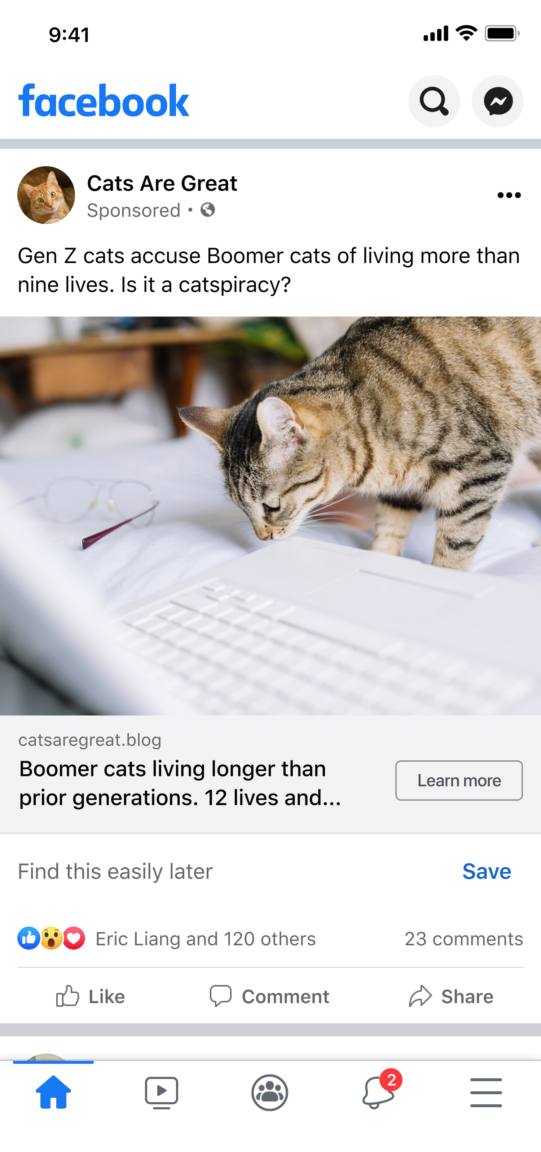
02 معلومات رقمية موثوقة
السخرية
1
تستخدم السخرية وجهة نظر كوميدية للتعليق على الأحداث الجارية أو الطبيعة البشرية أو غيرها من الموضوعات الاجتماعية. يمكن أن تكون السخرية جزءًا صحيًا من عملية التواصل، ولكن خارج السياق، يمكن استخدامها للتضليل.
تمت مراجعة هذه الوحدة من قبل News Co/Lab في كلية والتر كرونكايت للصحافة والإعلام بجامعة ولاية أريزونا.
منشور على فيسبوك من موقع ويب ساخر
28
Notes:
السخرية
تستخدم السخرية وجهة نظر كوميدية للتعليق على الأحداث الجارية أو الطبيعة البشرية أو غيرها من الموضوعات الاجتماعية. يمكن أن تكون السخرية جزءًا صحيًا من عملية التواصل، ولكن خارج السياق، يمكن استخدامها للتضليل.
منشور على فيسبوك من موقع ويب ساخر
ملاحظة للميسر: قدم هذا الموقع كمثال أو أنشئ أمثلة محلية.

Slide 29
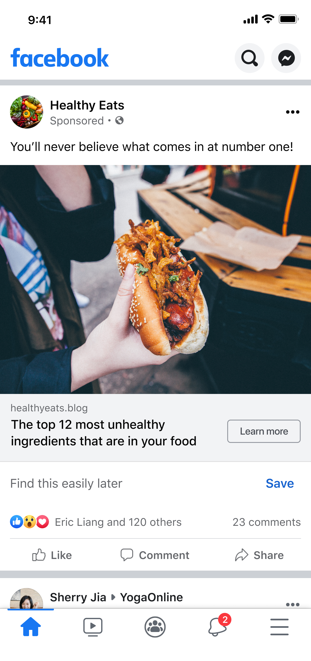
02 معلومات رقمية موثوقة
رابط خاطئ
2
يُعرف أيضًا باسم clickbait (طعم النقرة)، ويستخدم هذا النوع من المعلومات المضللة صورًا أو لغة مثيرة لإغراء الأفراد لدفعهم للنقر على مقالة، ولكنها لا تعبر عن المحتوى الفعلي للمقال.
تمت مراجعة هذه الوحدة من قبل News Co/Lab في كلية والتر كرونكايت للصحافة والإعلام بجامعة ولاية أريزونا.
مثال على عنوان يستخدم أسلوب طعم النقرة.
29
Notes:
2. اتصال خاطئ
يُعرف أيضًا باسمclickbait (طعم النقرة)، ويستخدم هذا النوع من المعلومات المضللة صورًا أو لغة مثيرة لإغراء الأفراد لدفعهم للنقر على مقالة، ولكنها لا تعبر عن المحتوى الفعلي للمقال.
مثال على عنوان يستخدم أسلوب طعم النقرة.

Slide 30
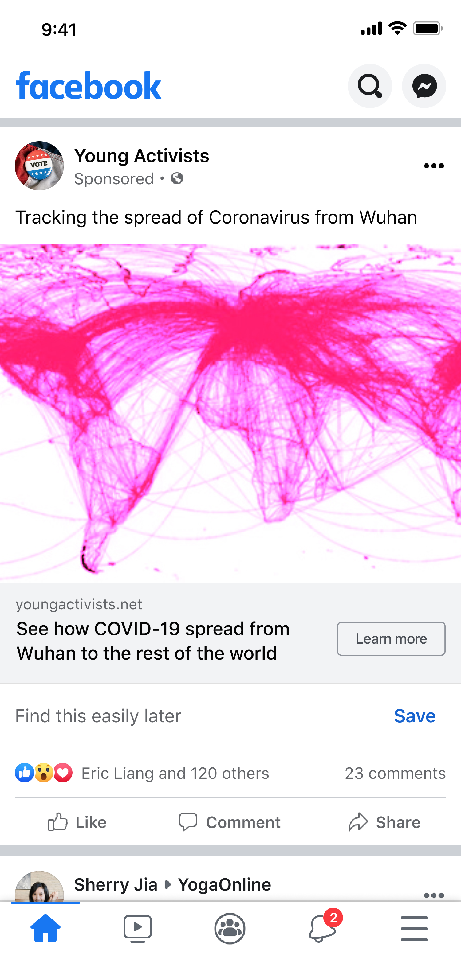
02 معلومات رقمية موثوقة
محتوى مضلل
3
محتوى حقيقي ولكنه مستخدم بطريقة مضللة.
تمت مراجعة هذه الوحدة من قبل News Co/Lab في كلية والتر كرونكايت للصحافة والإعلام بجامعة ولاية أريزونا.
تم استخدام خريطة تظهر الحركة الجوية في جميع أنحاء العالم في عام 2011 بشكل خاطئ لإظهار حركة الأشخاص خارج ووهان، الصين.
30
Notes:
3. المحتوى المضلل
محتوى حقيقي ولكنه مستخدم بطريقة مضللة.
تم استخدام خريطة تظهر الحركة الجوية في جميع أنحاء العالم في عام 2011 بشكل خاطئ لإظهار حركة الأشخاص خارج ووهان، الصين.

Slide 31
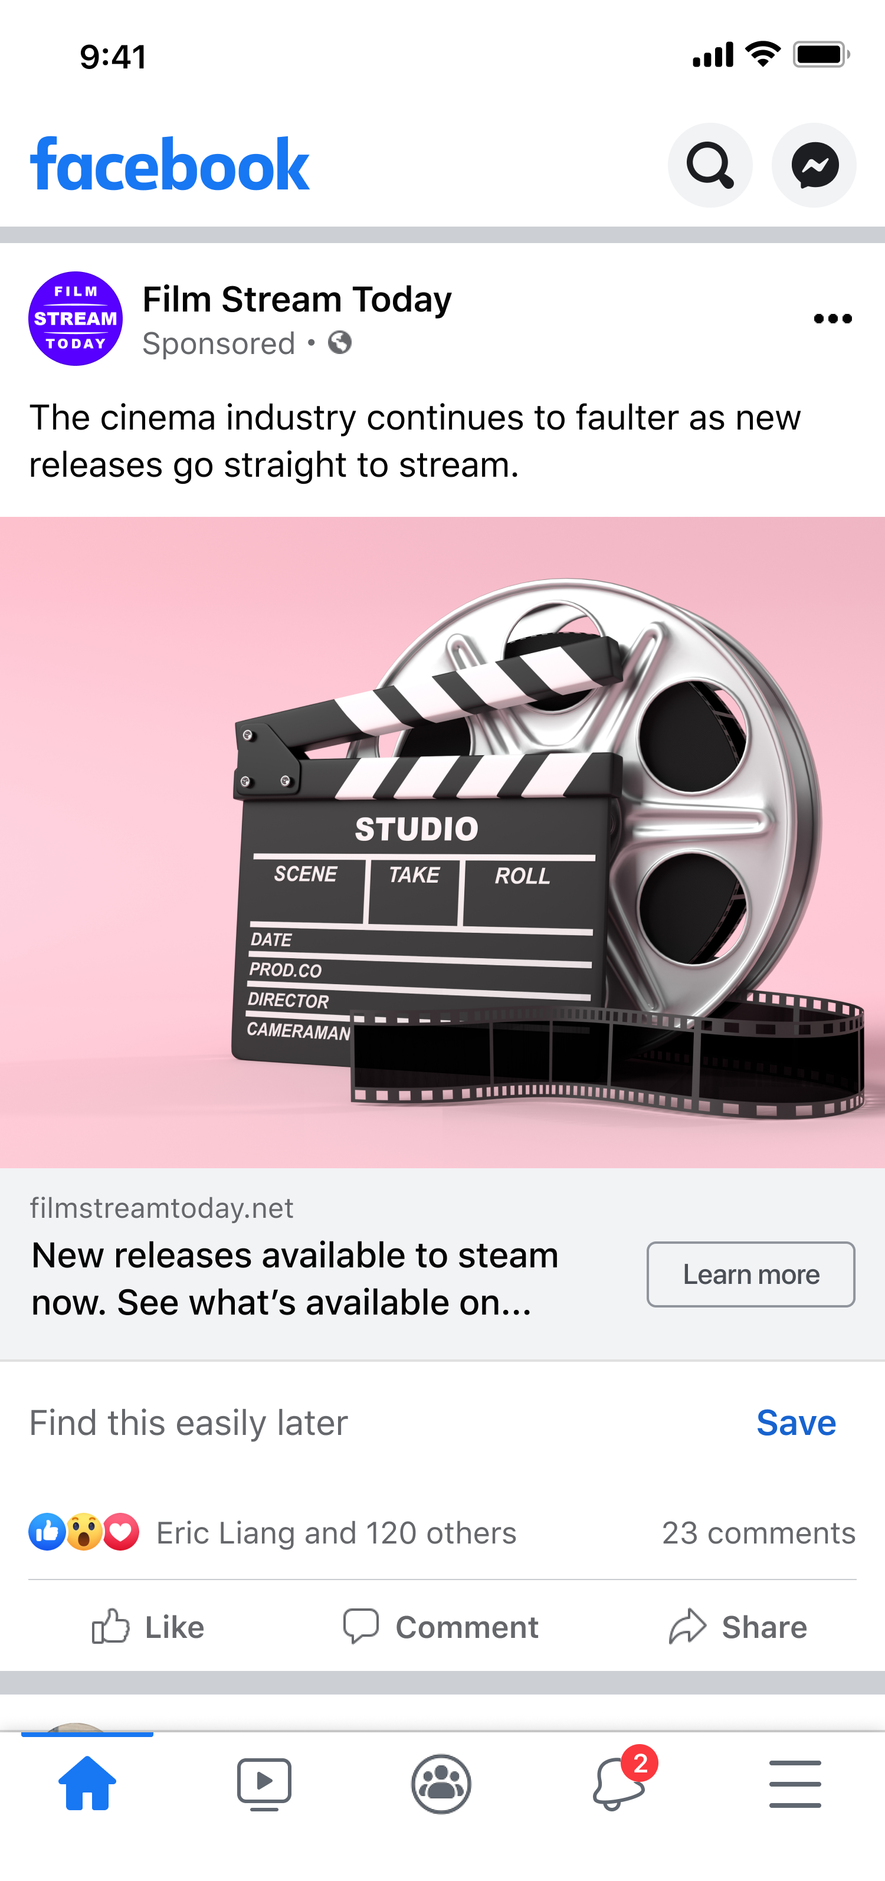
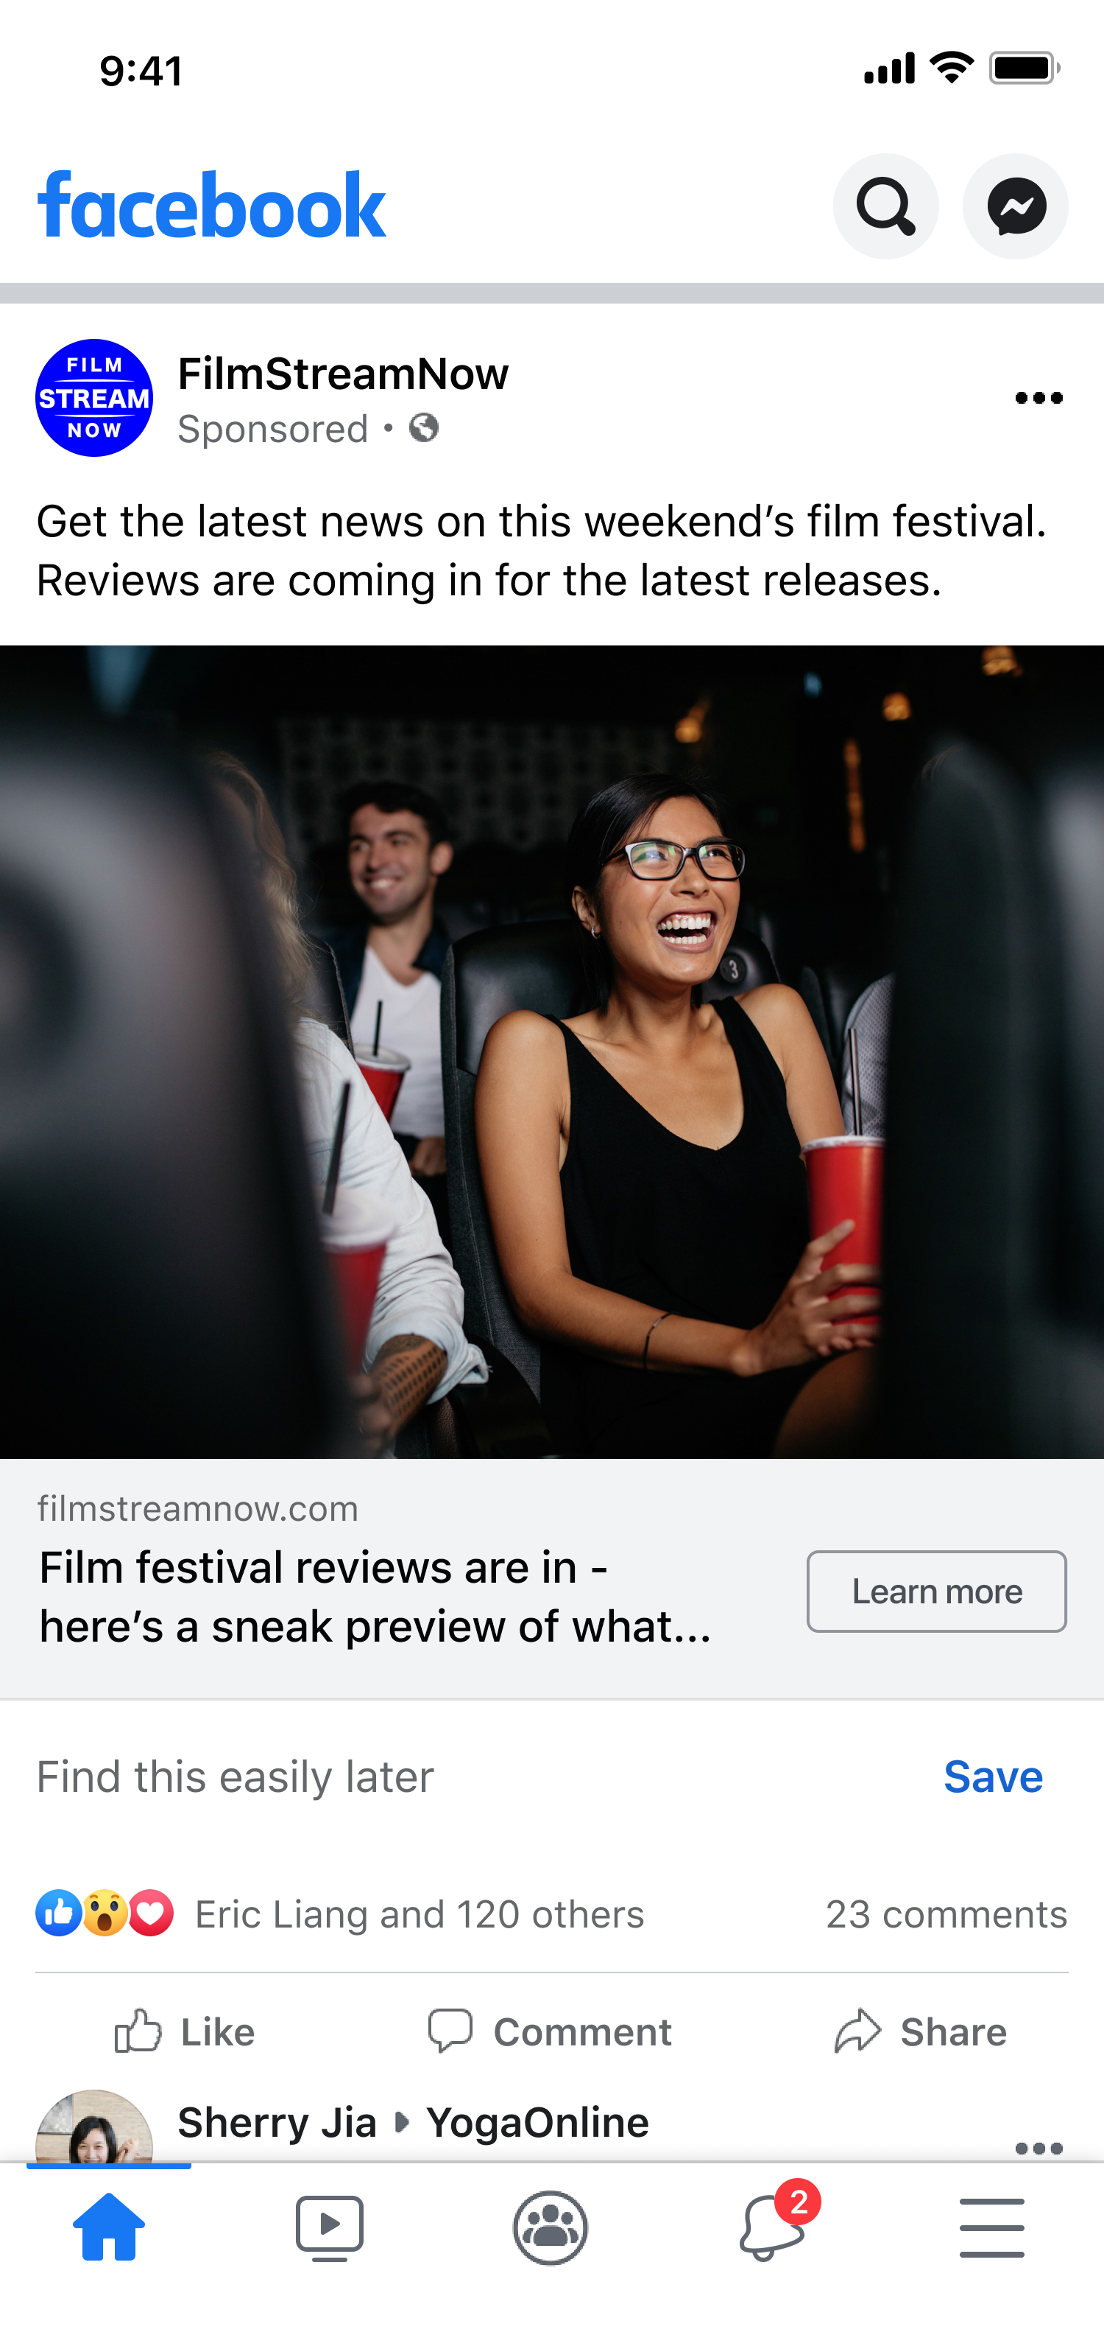
02 معلومات رقمية موثوقة
محتوى محتال
4
محتوى زائف أو مضلل تم تصميمه ليبدو كما لو كان من مؤسسة أو مصدر حسن السمعة، ولكنه ليس كذلك في الواقع.
تمت مراجعة هذه الوحدة من قبل News Co/Lab في كلية والتر كرونكايت للصحافة والإعلام بجامعة ولاية أريزونا.
حساب فيسبوك محتال يتظاهر بأنه خدمة إخبارية لنشر معلومات كاذبة
انتحال شخصية حساب فيسبوك الحقيقي
31
Notes:
4. محتوى محتال
محتوى زائف أو مضلل تم تصميمه ليبدو كما لو كان من مؤسسة أو مصدر حسن السمعة، ولكنه ليس كذلك في الواقع.
حساب فيسبوك محتال يتظاهر بأنه خدمة إخبارية لنشر معلومات كاذبة
مقابل
الحساب الحقيقي الذي يتم انتحال صفته

Slide 32
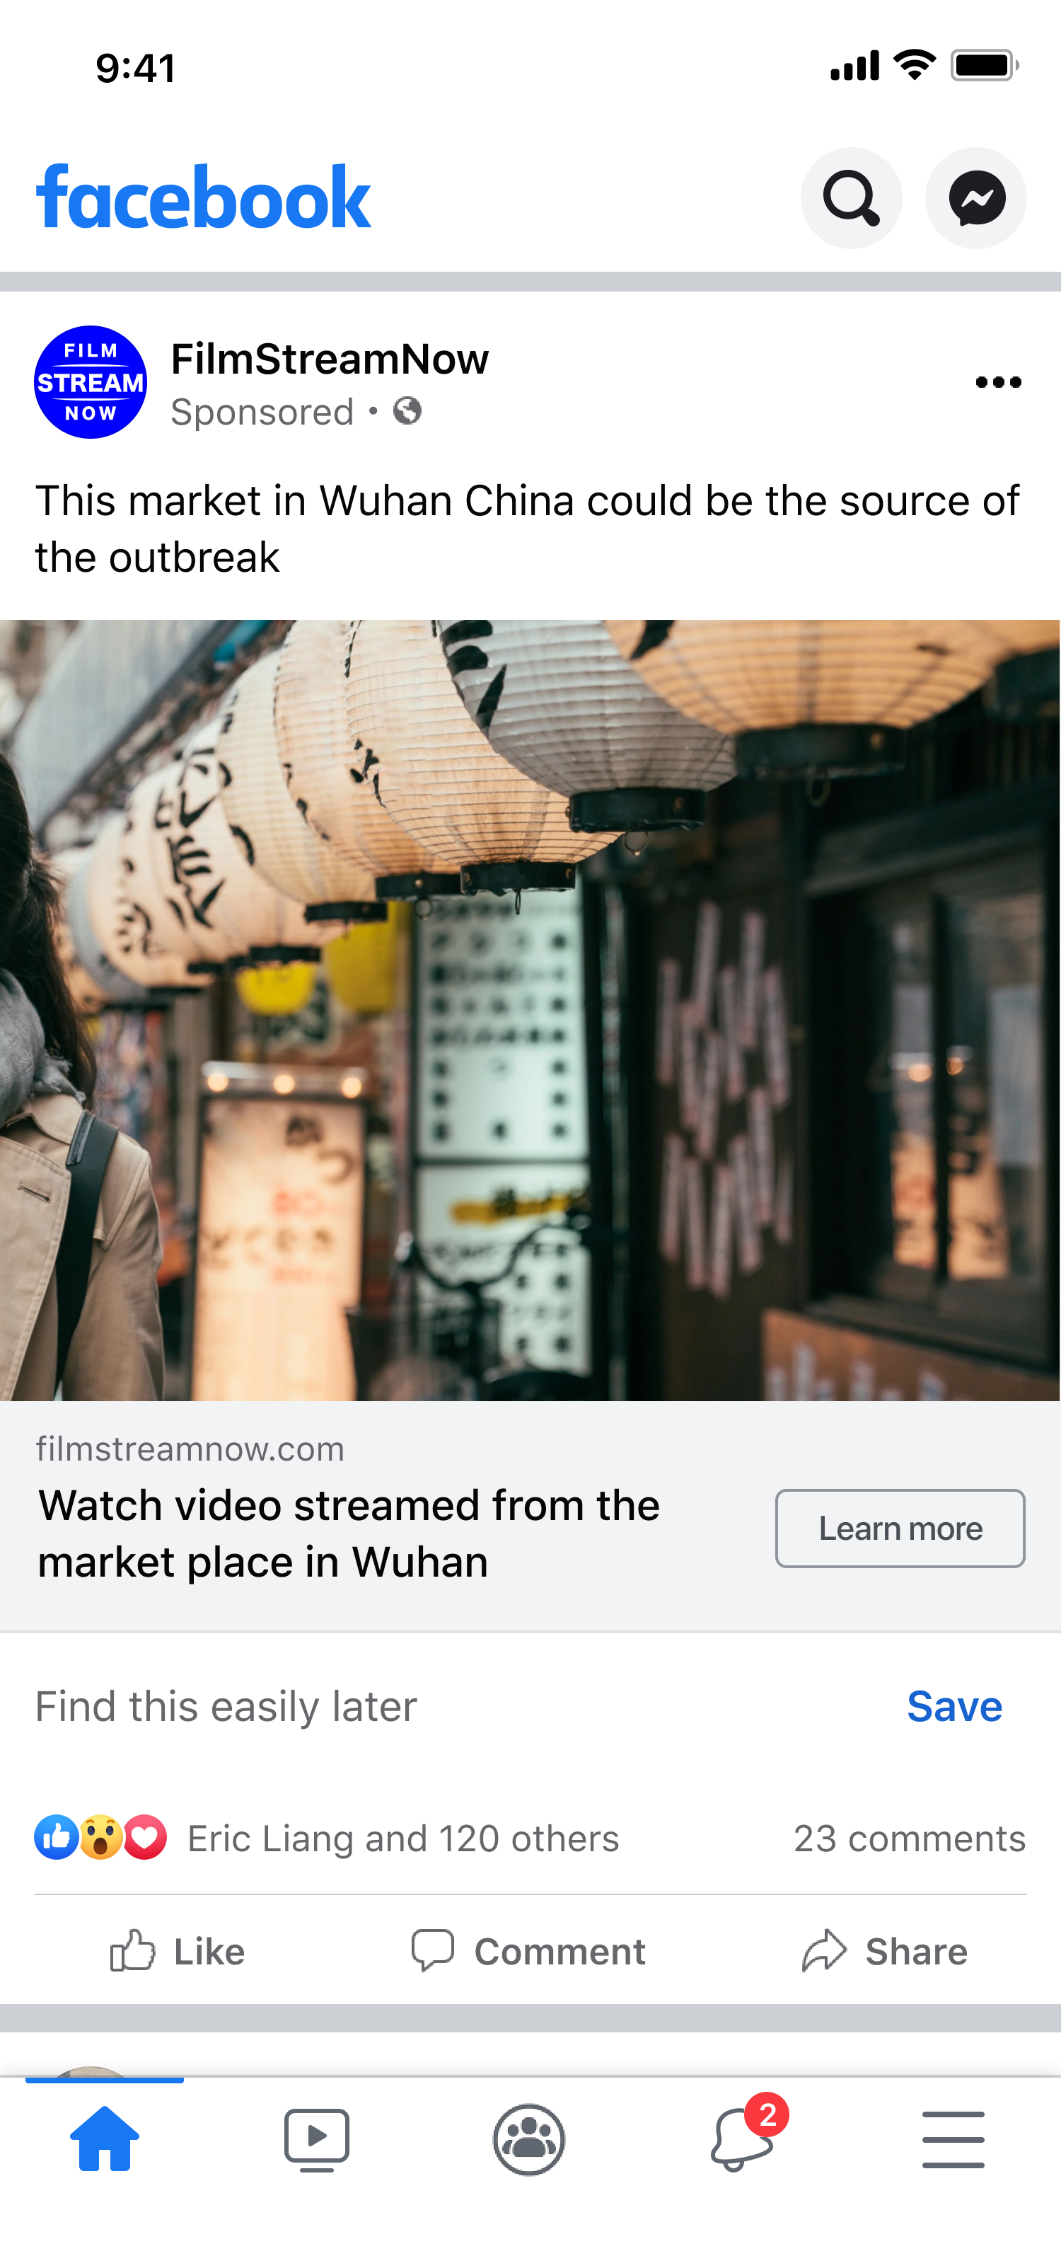
02 معلومات رقمية موثوقة
سياق خاطئ
5
محتوى حقيقي يتم مشاركته بمعلومات سياقية خاطئة.
تمت مراجعة هذه الوحدة من قبل News Co/Lab في كلية والتر كرونكايت للصحافة والإعلام بجامعة ولاية أريزونا.
يُزعم أن هذا الفيديو المنتشر بكثرة يُظهر سوق المواد الغذائية حيث نشأ فيروس كورونا، لكن تم فضحه من قبل مدققي الحقائق لأن الموقع في الفيديو لم يكن الصين
32
Notes:
5. سياق خاطئ
محتوى حقيقي يتم مشاركته بمعلومات سياقية خاطئة.
يُزعم أن هذا الفيديو المنتشر بكثرة يُظهر سوق المواد الغذائية حيث نشأ فيروس كورونا، لكن تم فضحه من قبل مدققي الحقائق لأن الموقع في الفيديو لم يكن الصين

Slide 33
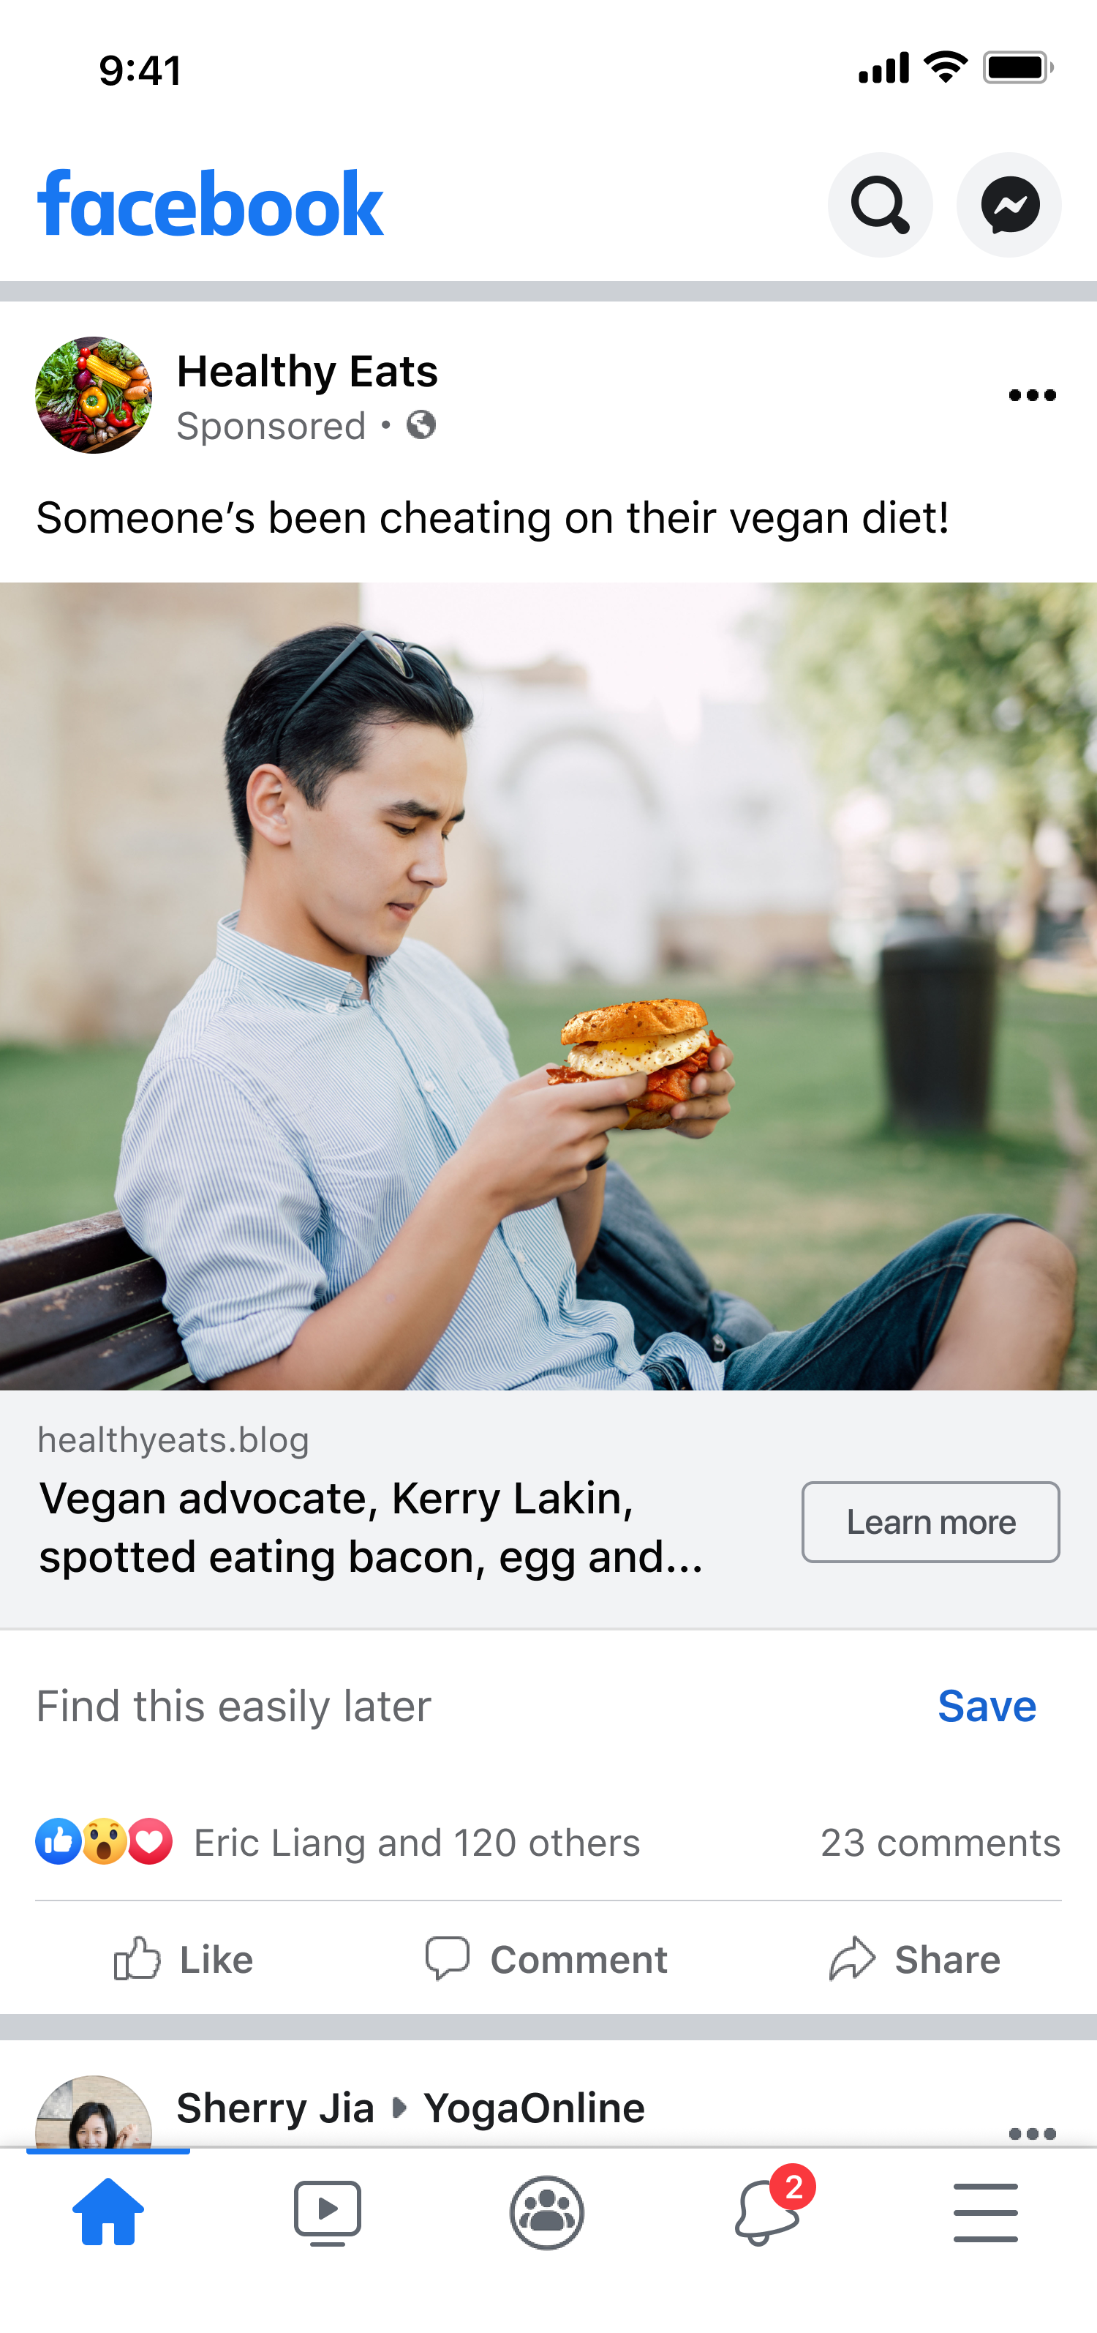
02 معلومات رقمية موثوقة
محتوى تم التلاعب به
6
محتوى حقيقي، بما في ذلك الصور، تم تعديله ليكون مضللاً.
تمت مراجعة هذه الوحدة من قبل News Co/Lab في كلية والتر كرونكايت للصحافة والإعلام بجامعة ولاية أريزونا.
تم تعديل هذه الصورة لتظهر الشخص وهو يأكل اللحوم لكي تكون تحريضية.
33
Notes:
6. محتوى تم التلاعب به
محتوى حقيقي، بما في ذلك الصور، تم تعديله ليكون مضللاً.
تم تعديل هذه الصورة لتظهر الشخص وهو يأكل اللحوم لكي تكون تحريضية.

Slide 34
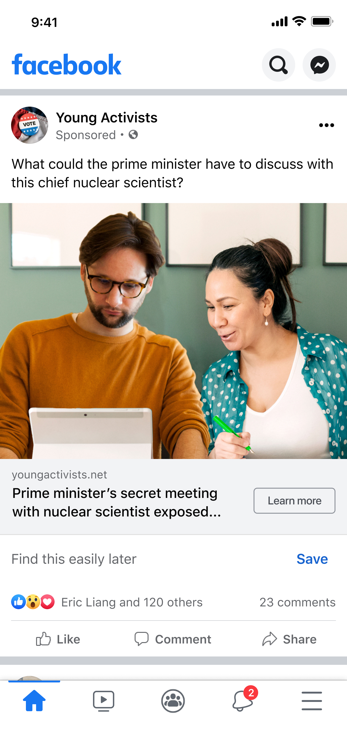
02 معلومات رقمية موثوقة
محتوى ملفق
7
محتوى مزيف أو خاطئ بنسبة 100٪. في القسم التالي، ستتعرف على تقنية التزييف العميق.
التزييف العميق: هل هذا الفيديو حقيقي؟ | NYT Opinion
تمت مراجعة هذه الوحدة من قبل News Co/Lab في كلية والتر كرونكايت للصحافة والإعلام بجامعة ولاية أريزونا.
تم اختلاق هذه الصورة لإظهار شخصين معًا لم يلتقيا مطلقًا من أجل إثارة الجدل
34
Notes:
7. محتوى ملفق
محتوى مزيف أو خاطئ بنسبة 100٪. في القسم التالي، ستتعرف على تقنية التزييف العميق.
التزييف العميق: هل هذا الفيديو حقيقي؟ | NYT Opinion
تم اختلاق هذه الصورة لإظهار شخصين معًا لم يلتقيا مطلقًا من أجل إثارة الجدل

Slide 35
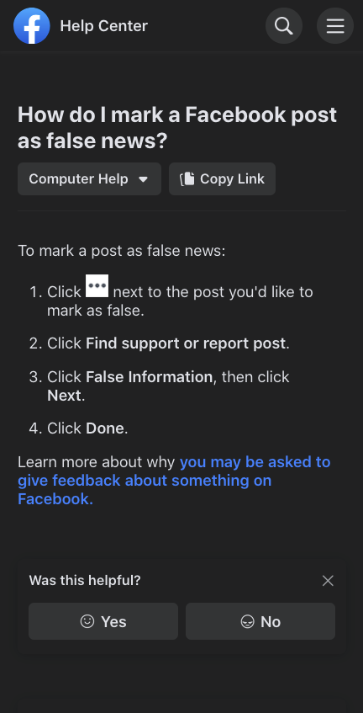
02 معلومات رقمية موثوقة
كيف يمكنني تمييز منشور كأخبار زائفة في فيسبوك؟
لتمييز منشور كأخبار زائفة:
انقر على الثلاث النقاط الأفقية بجوار المنشور الذي تريد تمييزه كزائف.
انقر على الإبلاغ عن المنشور.
انقر على معلومات زائفة، ثم حدِّد نوع المعلومات الزائفة.
انقر على إرسال.
تعرَّف على المزيد عن سبب مطالبتك بإرسال ملاحظات بشأن شيء ما على فيسبوك.
تمت مراجعة هذه الوحدة من قبلNews Co/Lab في كلية والتر كرونكايت للصحافة والإعلام بجامعة ولاية أريزونا.
35
Notes:
كيف يمكنني تمييز منشور كأخبار زائفة في فيسبوك؟
لحظة المنتج: كيف يمكنني تمييز منشور على فيسبوك على أنه أخبار كاذبة؟
لتمييز منشور كأخبار زائفة:
انقر على الثلاث النقاط الأفقية بجوار المنشور الذي تريد تمييزه كزائف.
انقر على الإبلاغ عن المنشور.
انقر على معلومات زائفة، ثم حدِّد نوع المعلومات الزائفة.
انقر على إرسال.
تعرَّف على المزيد عن سبب مطالبتك بإرسال ملاحظات بشأن شيء ما على فيسبوك.

Slide 36
02 معلومات رقمية موثوقة
كيف يتصدى فيسبوك للمعلومات المضللة
03. إعلام
يستخدم مدقق حقائق مستقل لمراجعة المحتوى ويقدم إشعارات وعلامات تحذير للمحتوى المشكوك فيه.
02. تقليل
يقلل من تأثير المحتوى الخاطئ أو المضلل عن طريق تقليل ظهوره في " آخر الأخبار" أو نتائج البحث. يقلل من توزيع المجموعات التي تنشر معلومات مضللة عن طريق إزالتها من المجموعات الموصى بها للانضمام وإظهار مشاركاتها بشكل أقل في صفحات آخر الأخبار التابعة لأعضاء المجموعة.
01. إزالة
يزيل أي محتوى ينتهك معايير مجتمع فيسبوك.
المصدر: ليونز ، ت. (23 مايو، 2018). أسئلة صعبة: ما هي استراتيجية فيسبوك لوقف الأخبار الكاذبة؟ فيسبوك.
تمت مراجعة هذه الوحدة من قبلNews Co/Lab في كلية والتر كرونكايت للصحافة والإعلام بجامعة ولاية أريزونا.
Notes:
كيف يتصدى فيسبوك للمعلومات المضللة
إزالة
يزيل أي محتوى ينتهك معايير مجتمع فيسبوك.
تقليل
يقلل من تأثير المحتوى الخاطئ أو المضلل عن طريق تقليل ظهوره في " آخر الأخبار" أو نتائج البحث. يقلل من توزيع المجموعات التي تنشر معلومات مضللة عن طريق إزالتها من المجموعات الموصى بها للانضمام وإظهار مشاركاتها بشكل أقل في صفحات آخر الأخبار التابعة لأعضاء المجموعة.
إعلام
يستخدم مدقق حقائق مستقل لمراجعة المحتوى ويقدم إشعارات وعلامات تحذير للمحتوى المشكوك فيه.

Slide 37
02 معلومات رقمية موثوقة
مناقشة/ تأمل ذاتي
التضليل مقابل سوء تفسير المعلومات: مراجعة
03.
كيف يمكنك أن تتفاعل بشكل مختلف الآن بعد أن أصبحت أكثر وعيًا بوجود هذه الأنواع من المعلومات؟
02.
تحاول المعلومات المضللة أحيانًا إثارة استجابة عاطفية. كيف جعلتك المعلومات تشعر؟
01.
هل واجهت أيًا من الأنواع السبعة للمعلومات المضللة؟ كيف كانت ردة فعلك؟
تمت مراجعة هذه الوحدة من قبل News Co/Lab في كلية والتر كرونكايت للصحافة والإعلام بجامعة ولاية أريزونا.
Notes:
مناقشة/ تأمل ذاتي
هل واجهت أيًا من الأنواع السبعة للمعلومات المضللة؟ كيف كانت ردة فعلك؟ تحاول المعلومات المضللة أحيانًا إثارة استجابة عاطفية. كيف جعلتك المعلومات تشعر؟ كيف يمكنك أن تتفاعل بشكل مختلف الآن بعد أن أصبحت أكثر وعيًا بوجود هذه الأنواع من المعلومات؟

Slide 38
02 معلومات رقمية موثوقة
يستخدم الإعلان عبر الإنترنت مجموعة متنوعة من الاستراتيجيات لدفع الأشخاص إلى النقر على الإعلانات أو التفاعل مع المنتجات والخدمات.
تتضمن بعض هذه الاستراتيجيات عناوين clickbait (طُعم النقرة) والتدعيمات والمشاركات الدعائية.
يمكنك التحكم في الإعلانات التي تراها من خلال تعديل تفضيلاتك الإعلانية.
الإعلان عبر الإنترنت
تمت مراجعة هذه الوحدة من قبل News Co/Lab في كلية والتر كرونكايت للصحافة والإعلام بجامعة ولاية أريزونا.
Notes:
الإعلان عبر الإنترنت
يستخدم الإعلان عبر الإنترنت مجموعة متنوعة من الاستراتيجيات لدفع الأشخاص إلى النقر على الإعلانات أو التفاعل مع المنتجات والخدمات.
تتضمن بعض هذه الاستراتيجيات عناوين clickbait (طُعم النقرة) والتدعيمات والمشاركات الدعائية.
يمكنك التحكم في الإعلانات التي تراها من خلال تعديل تفضيلاتك الإعلانية.

Slide 39
02 معلومات رقمية موثوقة
استراتيجيات الإعلان عبر الإنترنت
Clickbait
(طُعم النقرة)
التدعيمات
المنشورات الدعائية

Slide 40
02 معلومات رقمية موثوقة
Clickbait (طُعم النقرة)
يستخدمClickbait التنسيق والعناوين والصور المثيرة أو العاطفية لجذب انتباهك ودفعك للنقر على مقال.
يمكن العثور علىClickbait على المدونات أو وسائل التواصل الاجتماعي، لكن مصادر الأخبار الشرعية تبيع أيضًا مساحة إعلانية للشركات التي تنتج محتوى clickbait
حتى المؤسسات الإخبارية ذات المصداقية ستستخدم أحيانًا clickbait لدفع الأشخاص للنقر على قصصهم، وزيادة حجم الزيارات وتحقيق الإيرادات
تمت مراجعة هذه الوحدة من قبل News Co/Lab في كلية والتر كرونكايت للصحافة والإعلام بجامعة ولاية أريزونا.
40
Notes:
يستخدمClickbait التنسيق والعناوين والصور المثيرة أو العاطفية لجذب انتباهك ودفعك للنقر على مقال.
يمكن العثور علىClickbait على المدونات أو وسائل التواصل الاجتماعي، لكن مصادر الأخبار الشرعية تبيع أيضًا مساحة إعلانية للشركات التي تنتج محتوى clickbait
حتى المؤسسات الإخبارية ذات المصداقية ستستخدم أحيانًا clickbait لدفع الأشخاص للنقر على قصصهم، وزيادة حجم الزيارات وتحقيق الإيرادات

Slide 41
02 معلومات رقمية موثوقة
كيف يمكنك معرفة إذا كان شيء ما هو clickbait؟
فيما يلي بعض الأدلة:
عناوين أو صور مثيرة (مثل "لن تصدق ما يقوله هؤلاء المسؤولون عن تغير المناخ!")
قوائم مرقمة (مثل 12 حقيقة مذهلة! أو 19 استخدامًا لا يصدق للبيض!)
العناوين التي تخبرك كيف تشعر أو تفكر بدلاً من السماح لك باتخاذ قراراتك الخاصة (على سبيل المثال، تحولات هؤلاء المشاهير سوف تصدمك!)
لمزيد من المعلومات حولclickbait ، تفضل بزيارة صفحة GCF Global. GCF Global هي بوابة تعليمية عبر الإنترنت من Goodwill Community Foundation..
المصدر: GCF Global هي بوابة تعليمية عبر الإنترنت من Goodwill Community Foundation.
تمت مراجعة هذه الوحدة من قبل News Co/Lab في كلية والتر كرونكايت للصحافة والإعلام بجامعة ولاية أريزونا.
41
Notes:
فيما يلي بعض الأدلة:
عناوين أو صور مثيرة (مثل "لن تصدق ما يقوله هؤلاء المسؤولون عن تغير المناخ!")
قوائم مرقمة (مثل 12 حقيقة مذهلة! أو 19 استخدامًا لا يصدق للبيض!)
العناوين التي تخبرك كيف تشعر أو تفكر بدلاً من السماح لك باتخاذ قراراتك الخاصة (على سبيل المثال، تحولات هؤلاء المشاهير سوف تصدمك!)
لمزيد من المعلومات حولclickbait ، تفضل بزيارة صفحة GCF Global. GCF Global هي بوابة تعليمية عبر الإنترنت من Goodwill Community Foundation..
لمزيد من المعلومات حول clickbait، تفضل بزيارة صفحة “The Now: What is Clickbait?”
GCF Global هي بوابة تعليمية عبر الإنترنت من Goodwill Community Foundation.

Slide 42
02 معلومات رقمية موثوقة
مناقشة/ تأمل ذاتي
Clickbait: مراجعة
03.
لما و لما لا؟
02.
هل أحسست بالرغبة في النقر عليه؟
01.
هل سبق لك أن واجهت عناوين clickbait؟
تمت مراجعة هذه الوحدة من قبل News Co/Lab في كلية والتر كرونكايت للصحافة والإعلام بجامعة ولاية أريزونا.
Notes:
Clickbait: مناقشة/ تأمل ذاتي
هل سبق لك أن واجهت عناوين clickbait؟ هل أحسست بالرغبة في النقر عليه؟ لما و لما لا؟

Slide 43
02 معلومات رقمية موثوقة
التدعيمات
من السهل التعرف على معظم الإعلانات، ولكن في بعض الأحيان يستخدم المعلنون المصادقات والمحتوى المدعوم لجعل إعلان يندمج مع المحتوى الصحفي.
التدعيمات هي عندما تدفع الشركات للأشخاص للإعلان عن منتجاتهم على ملفاتهم الشخصية على وسائل التواصل الاجتماعي من خلال المنشورات الدعائية.
تمت مراجعة هذه الوحدة من قبل News Co/Lab في كلية والتر كرونكايت للصحافة والإعلام بجامعة ولاية أريزونا.
43
Notes:
التدعيمات
من السهل التعرف على معظم الإعلانات، ولكن في بعض الأحيان يستخدم المعلنون المصادقات والمحتوى المدعوم لجعل إعلان يندمج مع المحتوى الصحفي.
التدعيمات هي عندما تدفع الشركات للأشخاص للإعلان عن منتجاتهم على ملفاتهم الشخصية على وسائل التواصل الاجتماعي من خلال المنشورات الدعائية.
ملاحظة للميسر: [قدم أمثلة محلية - على سبيل المثال، نشر أحد المشاهير صورة على إنستجرام في منتجع فندقي دفع ثمن الرحلة للمشاهير؛ مقطع فيديو على يوتيوب حيث يراجع معلم البرامج التعليمية التي حصل عليها مجانًا[

Slide 44
02 معلومات رقمية موثوقة
محتوى مدعوم
المحتوى المدعوم هو إعلان يتم إنشاؤه ليبدو كمصدر معلومات أو مقالة إخبارية محايدة. تنشر المواقع الإخبارية عبر الإنترنت محتوى مدعوم، وهو موجودة أيضًا على وسائل التواصل الاجتماعي وحسابات المؤثرين المفضلين لديك.
المصدر: اللجنة الفيدرالية للتجارة. (بدون تاريخ.). أدلة المصادقة الصادرة عن لجنة التجارة الفيدرالية: ما يسأله الناس. لجنة التجارة الفيدرالية.
تمت مراجعة هذه الوحدة من قبل News Co/Lab في كلية والتر كرونكايت للصحافة والإعلام بجامعة ولاية أريزونا.
44
Notes:
المحتوى المدعوم هو إعلان يتم إنشاؤه ليبدو كمصدر معلومات أو مقالة إخبارية محايدة. تنشر المواقع الإخبارية عبر الإنترنت محتوى مدعوم، وهو موجودة أيضًا على وسائل التواصل الاجتماعي وحسابات المؤثرين المفضلين لديك.
على سبيل المثال، لدى جوردان تايمز مقال عن السياحة في عمان، لكنه في الواقع محتوى مدعوم وإعلان لمهرجان موسيقي يقام في الصيف. مثال آخر هو أن الأهرام لديها مقال عن "أفضل 10 أطعمة للإفطار" وهو محتوى برعاية شركة حبوب. في العديد من البلدان، هناك متطلبات قانونية تلزم منشئي المحتوى بالكشف عن التدعيمات والمحتوى المدعوم.

Slide 45
02 معلومات رقمية موثوقة
+
تحديد التدعيم والمحتوى المدعوم
يمكنك تحديد التدعيم والمحتوى المدعوم باستخدام هذه الاستراتيجيات:
تحقق من العنوان الثانوي (من كتب المقال) للمقالة. قد يتضمن المحتوى المدعوم عبارات مثل "منشور من قبل علامة تجارية" أو "محتوى من ..." أو "منشور مدفوع" في العنوان الثانوي. قد تظهر هذه الكلمات أيضًا بخط رفيع في مكان ما داخل المقالة نفسها.
في منشورات وسائل التواصل الاجتماعي، ابحث عن علامات التصنيف التي تكشف عن التأييد أو الرعاية (على سبيل المثال، # إعلان أو # رعاية)
تمت مراجعة هذه الوحدة من قبل News Co/Lab في كلية والتر كرونكايت للصحافة والإعلام بجامعة ولاية أريزونا.
45
Notes:
تحديد التدعيم والمحتوى المدعوم
يمكنك تحديد التدعيم والمحتوى المدعوم باستخدام هذه الاستراتيجيات:
تحقق من العنوان الثانوي (من كتب المقال) للمقالة. قد يتضمن المحتوى المدعوم عبارات مثل "منشور من قبل علامة تجارية" أو "محتوى من ..." أو "منشور مدفوع" في العنوان الثانوي. قد تظهر هذه الكلمات أيضًا بخط رفيع في مكان ما داخل المقالة نفسها.
في منشورات وسائل التواصل الاجتماعي، ابحث عن علامات التصنيف التي تكشف عن التأييد أو الرعاية (على سبيل المثال، # إعلان أو # رعاية)

Slide 46
02 معلومات رقمية موثوقة
+
مناقشة/ تأمل ذاتي
التدعيم والمحتوى المدعوم: مراجعة
03.
هل تعتقد أن المحتوى المدعوم مخادع أو غير جدير بالثقة؟ لما و لما لا؟
02.
هل تعلم أنها كانت إعلانات؟ كيف استطعت معرفة ذلك؟
01.
هل سبق لك أن واجهت تدعيمات أو منشورات مدعومة على وسائل التواصل الاجتماعي أو على موقع إخباري؟
تمت مراجعة هذه الوحدة من قبل News Co/Lab في كلية والتر كرونكايت للصحافة والإعلام بجامعة ولاية أريزونا.
Notes:
التدعيم والمحتوى المدعوم: مناقشة/ تأمل ذاتي
هل سبق لك أن واجهت تدعيمات أو منشورات مدعومة على وسائل التواصل الاجتماعي أو على موقع إخباري؟ هل تعلم أنها كانت إعلانات؟ كيف استطعت معرفة ذلك؟ هل تعتقد أن المحتوى المدعوم مخادع أو غير جدير بالثقة؟ لما و لما لا؟

Slide 47
مصادر إضافية للإعلان عبر الإنترنت
02 معلومات رقمية موثوقة
محو الأمية الإعلامية الرقمية: مواقع الويب
للجميع - مشروع محو الأمية الإخبارية
Mediactive - ASU News Co/Lab
دروس محو الأمية الرقمية للوسائط في GCFGlobal
محو الأمية الإعلامية والمعلوماتية (اليونسكو)
الموارد | مركز الجمهور الواعي
محو أمية الوسائط الرقمية: المحتوى الرقمي
لعبة كامبريدج تدحض مؤامرات فيروس كورونا
INFORMABLE لعبة محمولة مناسبة
محو الأمية على الويب لمدققي الحقائق من الطلاب
تمت مراجعة هذه الوحدة من قبل News Co/Lab في كلية والتر كرونكايت للصحافة والإعلام بجامعة ولاية أريزونا.
47
Notes:
مصادر إضافية
محو الأمية الإعلامية الرقمية: مواقع الويب
للجميع - مشروع محو الأمية الإخبارية
Mediactive - ASU News Co/Lab
دروس محو الأمية الرقمية للوسائط في GCFGlobal
محو الأمية الإعلامية والمعلوماتية (اليونسكو)
الموارد | مركز الجمهور الواعي
محو أمية الوسائط الرقمية: المحتوى الرقمي
لعبة كامبريدج تدحض مؤامرات فيروس كورونا
INFORMABLE لعبة محمولة مناسبة
محو الأمية على الويب لمدققي الحقائق من الطلاب

Slide 48
أنشطة
02 معلومات رقمية موثوقة
1
تحديد المصداقية
2
محتوى مدعوم أم لا؟
3
ضبط تفضيلات الإعلانات
48

Slide 49
02 معلومات رقمية موثوقة
في هذا النشاط، سيتم تزويد المشاركين بأمثلة مختلفة من المحتوى الرقمي وسيُطلب منهم تقييم مصداقية وموثوقية المحتوى. بعد ذلك، سيُسأل المشاركون أسئلة المناقشة/ التفكير.
هل يأتي هذا المحتوى من مصدر موثوق؟ كيف علمت بذلك؟ هل استخدمت أيًا من استراتيجيات التقييم التي تعلمتها في هذه الوحدة؟
هل هذا المحتوى يثير أي ردود فعل عاطفية؟ هل تعتقد أن منشئ المحتوى قصد هذا النوع من التفاعل؟
هل تود مشاركة هذا المحتوى مع الآخرين؟ لما و لما لا؟
نشاط
تحديد المصداقية
المصدر: First Draft News. (بدون تاريخ.). الكثير من المعلومات: دليل عام للتنقل في عالم المعلومات. First Draft News. ملحوظة: First Draft News ممول جزئيًا بواسطة فيسبوك.
تمت مراجعة هذه الوحدة من قبل News Co/Lab في كلية والتر كرونكايت للصحافة والإعلام بجامعة ولاية أريزونا.
49
Notes:
في هذا النشاط، سيتم تزويد المشاركين بأمثلة مختلفة من المحتوى الرقمي وسيُطلب منهم تقييم مصداقية وموثوقية المحتوى. بعد ذلك، سيُسأل المشاركون أسئلة المناقشة/ التفكير.
في تجربة التعلم الرقمي، يكتب المشاركون إجاباتهم في المنصة.
في تجربة التعلم المتزامن، يمكن للمشاركين استخدام المنصة الرقمية أو يمكن للميسر طلب الإجابات وتسهيل مناقشة الفصل.
بعد ذلك، سنلقي نظرة على بعض الصور ونجيب على الأسئلة التالية.
يجب أن تكون الأمثلة ذات صلة بالمناطق المحلية وأن تشمل أمثلة على الأنواع السبعة من المعلومات المضللة (انظر الأمثلة هنا).
أسئلة المناقشة/ التفكير المحتملة:
هل يأتي هذا المحتوى من مصدر موثوق؟ كيف علمت بذلك؟ هل استخدمت أيًا من استراتيجيات التقييم التي تعلمتها في هذه الوحدة؟
هل هذا المحتوى يثير أي ردود فعل عاطفية؟ هل تعتقد أن منشئ المحتوى قصد هذا النوع من التفاعل؟
هل تود مشاركة هذا المحتوى مع الآخرين؟ لما و لما لا؟

Slide 50
02 معلومات رقمية موثوقة
هل هذا محتوى مدعوم؟ إذا كان الأمر كذلك، أي نوع؟
كيف حددت ما إذا كان هذا محتوى مدعوم أم لا؟
نشاط
محتوى مدعوم أم لا؟
تمت مراجعة هذه الوحدة من قبل News Co/Lab في كلية والتر كرونكايت للصحافة والإعلام بجامعة ولاية أريزونا.
50
Notes:
ملاحظة الميسر - في هذا النشاط، سيتم تقديم أمثلة إقليمية مختلفة للمحتوى الرقمي للمشاركين وسيُطلب منهم تقييم ما إذا كان المحتوى مدعومًا أم لا.
بعد ذلك، سيُسأل المشاركون أسئلة المناقشة/ التفكير.
في تجربة غير متزامنة، يمكن للمشاركين كتابة إجاباتهم في المنصة. في تجربة التعلم المتزامن، يمكن للمشاركين استخدام المنصة الرقمية أو يمكن للميسر طلب إجابات فردية وتسهيل مناقشة الفصل.
بعد ذلك سنراجع بعض الأمثلة على المحتوى الإعلاني وسوف تقرر: هل هو مدعوم أم لا؟
يجب أن تكون الأمثلة ذات صلة بالمناطق المحلية وأن تشمل أمثلة على كل من المحتوى المدعوم (في شكل إعلانات مستهدفة، وقصص مدعومة، وقصص إخبارية محايدة).
أسئلة المناقشة/ التفكير المحتملة:
هل هذا محتوى مدعوم؟ إذا كان الأمر كذلك، أي نوع؟
كيف حددت ما إذا كان هذا محتوى مدعوم أم لا؟

Slide 51
02 معلومات رقمية موثوقة
في هذا النشاط، سيراجع المشاركون تفضيلاتهم الإعلانية على وسائل التواصل الاجتماعي.
نشاط
ضبط تفضيلات الإعلانات
تمت مراجعة هذه الوحدة من قبل News Co/Lab في كلية والتر كرونكايت للصحافة والإعلام بجامعة ولاية أريزونا.
51
Notes:
نشاط: ضبط تفضيلات الإعلانات
في هذا النشاط، سيراجع المشاركون تفضيلاتهم الإعلانية على وسائل التواصل الاجتماعي.
في تجربة التعلم غير المتزامن، سيحصل المشاركون على قائمة مرجعية لكل منصة.
في تجربة التعلم المتزامن، يمكن للميسر توجيه المشاركين خطوة بخطوة من خلال قوائم المراجعة أو توفير الوقت للمشاركين لإكمال قوائم المراجعة بشكل مستقل (مع الدعم حسب الحاجة).

Slide 52
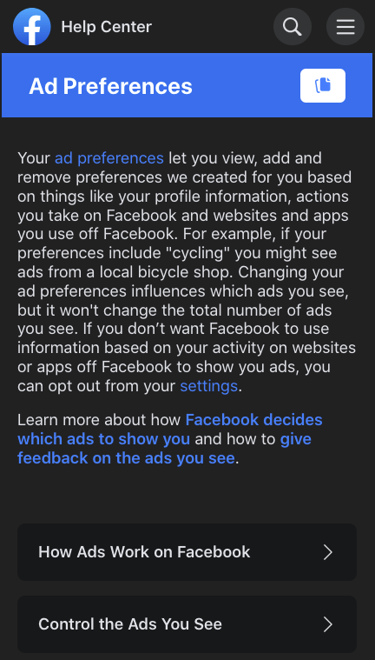
02 معلومات رقمية موثوقة
تعديل تفضيلات الإعلانات على فيسبوك
تُتيح لك تفضيلات الإعلانات إمكانية عرض وإضافة وإزالة التفضيلات التي قمنا بإنشائها لك استنادًا إلى مجموعة من العناصر مثل معلومات صفحتك الشخصية والإجراءات التي تتخذها على فيسبوك والتطبيقات ومواقع الويب التي تستخدمها خارج فيسبوك. على سبيل المثال، إذا كانت تفضيلاتك تتضمن "ركوب الدراجات" فقد تظهر لك إعلانات مُقدَّمة من متجر دراجات محلي. يؤثر تغيير تفضيلات الإعلانات الخاصة بك في نوعية الإعلانات التي تشاهدها، ولكن ذلك لن يغير العدد الإجمالي للإعلانات التي تشاهدها. إذا كنت لا ترغب في قيام فيسبوك باستخدام المعلومات استنادًا إلى أنشطتك على المواقع أو التطبيقات خارج فيسبوك لإظهار الإعلانات لك، يمكنك اختيار إلغاء ذلك من الإعدادات.
تعرَّف على المزيد عن كيفية قيام فيسبوك بتحديد الإعلانات التي يعرضها لك وكيفية إبداء ملاحظات حول الإعلانات التي تشاهدها.
تمت مراجعة هذه الوحدة من قبلNews Co/Lab في كلية والتر كرونكايت للصحافة والإعلام بجامعة ولاية أريزونا.
52
Notes:
تعديل تفضيلات الإعلانات
لحظة المنتج: تفضيلات الإعلانات (فيسبوك)
يتُتيح لك تفضيلات الإعلانات إمكانية عرض وإضافة وإزالة التفضيلات التي قمنا بإنشائها لك استنادًا إلى مجموعة من العناصر مثل معلومات صفحتك الشخصية والإجراءات التي تتخذها على فيسبوك والتطبيقات ومواقع الويب التي تستخدمها خارج فيسبوك. على سبيل المثال، إذا كانت تفضيلاتك تتضمن "ركوب الدراجات" فقد تظهر لك إعلانات مُقدَّمة من متجر دراجات محلي. يؤثر تغيير تفضيلات الإعلانات الخاصة بك في نوعية الإعلانات التي تشاهدها، ولكن ذلك لن يغير العدد الإجمالي للإعلانات التي تشاهدها. إذا كنت لا ترغب في قيام فيسبوك باستخدام المعلومات استنادًا إلى أنشطتك على المواقع أو التطبيقات خارج فيسبوك لإظهار الإعلانات لك، يمكنك اختيار إلغاء ذلك من الإعدادات.
تعرَّف على المزيد عن كيفية قيام فيسبوك بتحديد الإعلانات التي يعرضها لك وكيفية إبداء ملاحظات حول الإعلانات التي تشاهدها.
لحظة المنتج: تفضيلات الإعلانات (إنستجرام)
كيف يحدد إنستجرام الإعلانات التي تظهر لي؟
نريد أن نعرض عليك إعلانات من الأنشطة التجارية ذات الصلة التي تشكل أهمية بالنسبة لك. ولذلك، قد نستخدم معلومات حول ما تفعله على إنستجرام (وميتا، الشركة الأم)، بالإضافة إلى نشاطك على مواقع وتطبيقات الجهات الخارجية التي تستخدمها. قد نستخدم أيضًا المعلومات التي تقدمها الشركات خارج إنستجرام أو فيسبوك لتحديد الإعلانات التي نعرضها لك. على سبيل المثال، قد تشاهد إعلانات بناءً على الأشخاص الذين تتابعهم والمنشورات التي تعجبك على إنستجرام، ومعلوماتك واهتماماتك على فيسبوك (إذا كان لديك حساب فيسبوك)، أو مواقع الويب والتطبيقات التي تزورها، أو معلني المعلومات وشركائهم ويشارك شركاء التسويق معنا ما لديهم بالفعل، مثل عنوان بريدك الإلكتروني.
تعرف عن المزيد عن:
عرض تفضيلات موضوعات الإعلانات وضبطها.
إخفاء الإعلانات التي لا تعجبك أو الإبلاغ عنها.
ضبط طريقة عرض الإعلانات عليك استنادًا إلى بيانات عن نشاطك من الشركاء.
تعرَّف على المزيد حول الإعلانات والخصوصية في سياسة البيانات المتَّبعة لدينا.
تعرَّف على المزيد حول كيفية عمل الإعلانات على تقنيات Meta

Slide 53
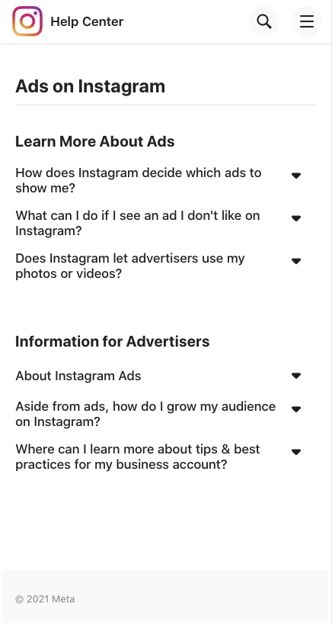
02 معلومات رقمية موثوقة
تعديل تفضيلات الإعلانات على إنستجرام
كيف يحدد إنستجرام الإعلانات التي تظهر لي؟
نريد أن نعرض عليك إعلانات من الأنشطة التجارية ذات الصلة التي تشكل أهمية بالنسبة لك. ولذلك، قد نستخدم معلومات حول ما تفعله على إنستجرام (وميتا، الشركة الأم)، بالإضافة إلى نشاطك على مواقع وتطبيقات الجهات الخارجية التي تستخدمها. قد نستخدم أيضًا المعلومات التي تقدمها الشركات خارج إنستجرام أو فيسبوك لتحديد الإعلانات التي نعرضها لك. على سبيل المثال، قد تشاهد إعلانات بناءً على الأشخاص الذين تتابعهم والمنشورات التي تعجبك على إنستجرام، ومعلوماتك واهتماماتك على فيسبوك (إذا كان لديك حساب فيسبوك)، أو مواقع الويب والتطبيقات التي تزورها، أو معلني المعلومات وشركائهم ويشارك شركاء التسويق معنا ما لديهم بالفعل، مثل عنوان بريدك الإلكتروني.
تعرف عن المزيد عن:
عرض تفضيلات موضوعات الإعلانات وضبطها.
إخفاء الإعلانات التي لا تعجبك أو الإبلاغ عنها.
ضبط طريقة عرض الإعلانات عليك استنادًا إلى بيانات عن نشاطك من الشركاء.
.
تعرَّف على المزيد حول الإعلانات والخصوصية في سياسة البيانات المتَّبعة لدينا.
تعرَّف على المزيد حول كيفية عمل الإعلانات على تقنيات Meta
تمت مراجعة هذه الوحدة من قبلNews Co/Lab في كلية والتر كرونكايت للصحافة والإعلام بجامعة ولاية أريزونا.
53
Notes:
تعديل تفضيلات الإعلانات
لحظة المنتج: تفضيلات الإعلانات (فيسبوك)
يتُتيح لك تفضيلات الإعلانات إمكانية عرض وإضافة وإزالة التفضيلات التي قمنا بإنشائها لك استنادًا إلى مجموعة من العناصر مثل معلومات صفحتك الشخصية والإجراءات التي تتخذها على فيسبوك والتطبيقات ومواقع الويب التي تستخدمها خارج فيسبوك. على سبيل المثال، إذا كانت تفضيلاتك تتضمن "ركوب الدراجات" فقد تظهر لك إعلانات مُقدَّمة من متجر دراجات محلي. يؤثر تغيير تفضيلات الإعلانات الخاصة بك في نوعية الإعلانات التي تشاهدها، ولكن ذلك لن يغير العدد الإجمالي للإعلانات التي تشاهدها. إذا كنت لا ترغب في قيام فيسبوك باستخدام المعلومات استنادًا إلى أنشطتك على المواقع أو التطبيقات خارج فيسبوك لإظهار الإعلانات لك، يمكنك اختيار إلغاء ذلك من الإعدادات.
تعرَّف على المزيد عن كيفية قيام فيسبوك بتحديد الإعلانات التي يعرضها لك وكيفية إبداء ملاحظات حول الإعلانات التي تشاهدها.
لحظة المنتج: تفضيلات الإعلانات (إنستجرام)
كيف يحدد إنستجرام الإعلانات التي تظهر لي؟
نريد أن نعرض عليك إعلانات من الأنشطة التجارية ذات الصلة التي تشكل أهمية بالنسبة لك. ولذلك، قد نستخدم معلومات حول ما تفعله على إنستجرام (وميتا، الشركة الأم)، بالإضافة إلى نشاطك على مواقع وتطبيقات الجهات الخارجية التي تستخدمها. قد نستخدم أيضًا المعلومات التي تقدمها الشركات خارج إنستجرام أو فيسبوك لتحديد الإعلانات التي نعرضها لك. على سبيل المثال، قد تشاهد إعلانات بناءً على الأشخاص الذين تتابعهم والمنشورات التي تعجبك على إنستجرام، ومعلوماتك واهتماماتك على فيسبوك (إذا كان لديك حساب فيسبوك)، أو مواقع الويب والتطبيقات التي تزورها، أو معلني المعلومات وشركائهم ويشارك شركاء التسويق معنا ما لديهم بالفعل، مثل عنوان بريدك الإلكتروني.
تعرف عن المزيد عن:
عرض تفضيلات موضوعات الإعلانات وضبطها.
إخفاء الإعلانات التي لا تعجبك أو الإبلاغ عنها.
ضبط طريقة عرض الإعلانات عليك استنادًا إلى بيانات عن نشاطك من الشركاء.
تعرَّف على المزيد حول الإعلانات والخصوصية في سياسة البيانات المتَّبعة لدينا.
تعرَّف على المزيد حول كيفية عمل الإعلانات على تقنيات Meta

Slide 54
تحقق من الفهم
02 معلومات رقمية موثوقة
القسم الثاني: مراجعة
03.
صحيح أم خطأ: من السهل عادةً التمييز بين الصور الحقيقية والصور التي تم التلاعب بها على الإنترنت.
02.
_____ هو جزء من المحتوى الرقمي يتم التلاعب به من خلال أدوات التحرير المتقدمة باستخدام الذكاء الاصطناعي.
تزييف رخيصة
عنوان Clickbait
تزييف عميق
ميمات
01.
صحيح أم خطأ: المعلومات المضللة هي معلومات خاطئة تم إنشاؤها أو مشاركتها بقصد خبيث لإحداث ضرر أو التلاعب أو تضليل فرد أو جماعة أو منظمة.
صحيح
صحيح
تمت مراجعة هذه الوحدة من قبل News Co/Lab في كلية والتر كرونكايت للصحافة والإعلام بجامعة ولاية أريزونا.
Notes:
تحقق من الفهم
صحيح أم خطأ: المعلومات المضللة هي معلومات خاطئة تم إنشاؤها أو مشاركتها بقصد خبيث لإحداث ضرر أو التلاعب أو تضليل فرد أو جماعة أو منظمة. صحيح
02.
_____ هو جزء من المحتوى الرقمي يتم التلاعب به من خلال أدوات التحرير المتقدمة باستخدام الذكاء الاصطناعي.
تزييف رخيصة
عنوان Clickbait
تزييف عميق
ميمات
صحيح أم خطأ: من السهل عادةً التمييز بين الصور الحقيقية والصور التي تم التلاعب بها على الإنترنت. خطأ

Slide 55
03 الثقافة الإعلامية والهوية والسمعة على الإنترنت
Notes:
سيتمكن المشاركون من شرح كيف يؤثر نشاطهم عبر الإنترنت والمحتوى الذي يشاركونه على هويتهم وسمعتهم على الإنترنت.

Slide 56
03 الثقافة الإعلامية والهوية والسمعة على الإنترنت
تساعدك مهارات الثقافة الإعلامية على أن تكون مستهلكًا مهمًا ومبدعًا للمعلومات، سواء في وضع عدم الاتصال أو عبر الإنترنت.
ومع ذلك، يمكن أن يؤدي تحيز التأكيد وخوارزميات الكمبيوتر إلى تكوين غرف الصدى، وعزل الأشخاص عن بعضهم البعض، وزيادة صعوبة استخدام مهارات الثقافة الإعلامية للمشاركة في التفكير النقدي والمناقشة الهادفة للمحتوى عبر الإنترنت.
الثقافة الإعلامية والهوية على الإنترنت
تمت مراجعة هذه الوحدة من قبل News Co/Lab في كلية والتر كرونكايت للصحافة والإعلام بجامعة ولاية أريزونا.
56
Notes:
الثقافة الإعلامية والهوية على الإنترنت
تساعدك مهارات الثقافة الإعلامية على أن تكون مستهلكًا مهمًا ومبدعًا للمعلومات، سواء في وضع عدم الاتصال أو عبر الإنترنت.
ومع ذلك، يمكن أن يؤدي تحيز التأكيد وخوارزميات الكمبيوتر إلى تكوين غرف الصدى، وعزل الأشخاص عن بعضهم البعض، وزيادة صعوبة استخدام مهارات الثقافة الإعلامية للمشاركة في التفكير النقدي والمناقشة الهادفة للمحتوى عبر الإنترنت.

Slide 57
03 الثقافة الإعلامية والهوية والسمعة على الإنترنت
تكوين بصمتك الرقمية
في وحدة الخصوصية، يمكنك تعلم أن البصمة الرقمية هي جميع المعلومات المتعلقة بفرد على الإنترنت.
يمكن أن يشمل ذلك المعلومات الشخصية التي شاركها شخص ما في شكل:
ملفات صوتية
صور
منشورات
مواقع التواصل الاجتماعي
نص
فيديوهات
تمت مراجعة هذه الوحدة من قبل News Co/Lab في كلية والتر كرونكايت للصحافة والإعلام بجامعة ولاية أريزونا.
57
Notes:
صياغة بصمتك الرقمية
في وحدة الخصوصية، يمكنك تعلم أن البصمة الرقمية هي جميع المعلومات المتعلقة بفرد على الإنترنت. يمكن أن يشمل ذلك المعلومات الشخصية التي شاركها شخص ما في شكل ملفات صوتية وصور ومنشورات ومواقع التواصل الاجتماعي ونص وفيديوهات. تتضمن البصمة الرقمية أيضًا التفاعلات مع العائلة والأصدقاء والمجموعات والمؤسسات من خلال التعليقات والإعجابات، وكذلك، بالمعنى الدقيق للكلمة، جميع مواقع الويب التي تزورها. بالإضافة إلى المعلومات الشخصية والمحتوى الشخصي، يمكن أن تتأثر بصمتك الرقمية بالمحتوى والوسائط التي تعيد نشرها وتشاركها من الآخرين، والتي يشاركها الآخرون عنك. إذا كنت ترغب في ترك بصمة رقمية إيجابية، ففكر مليًا في مصداقية وموثوقية المعلومات التي تشاركها مع الآخرين.

Slide 58
03 الثقافة الإعلامية والهوية والسمعة على الإنترنت
تكوين بصمتك الرقمية
تتضمن البصمة الرقمية أيضًا التفاعلات مع العائلة والأصدقاء والمجموعات والمؤسسات من خلال التعليقات والإعجابات، وكذلك، بالمعنى الدقيق للكلمة، جميع مواقع الويب التي تزورها.
بالإضافة إلى المعلومات الشخصية والمحتوى الشخصي، يمكن أن تتأثر بصمتك الرقمية بالمحتوى والوسائط التي تعيد نشرها وتشاركها من الآخرين، والتي يشاركها الآخرون عنك. إذا كنت ترغب في ترك بصمة رقمية إيجابية، ففكر مليًا في مصداقية وموثوقية المعلومات التي تشاركها مع الآخرين.
تمت مراجعة هذه الوحدة من قبل News Co/Lab في كلية والتر كرونكايت للصحافة والإعلام بجامعة ولاية أريزونا.
58
Notes:
صياغة بصمتك الرقمية
في وحدة الخصوصية، يمكنك تعلم أن البصمة الرقمية هي جميع المعلومات المتعلقة بفرد على الإنترنت. يمكن أن يشمل ذلك المعلومات الشخصية التي شاركها شخص ما في شكل ملفات صوتية وصور ومنشورات ومواقع التواصل الاجتماعي ونص وفيديوهات. تتضمن البصمة الرقمية أيضًا التفاعلات مع العائلة والأصدقاء والمجموعات والمؤسسات من خلال التعليقات والإعجابات، وكذلك، بالمعنى الدقيق للكلمة، جميع مواقع الويب التي تزورها. بالإضافة إلى المعلومات الشخصية والمحتوى الشخصي، يمكن أن تتأثر بصمتك الرقمية بالمحتوى والوسائط التي تعيد نشرها وتشاركها من الآخرين، والتي يشاركها الآخرون عنك. إذا كنت ترغب في ترك بصمة رقمية إيجابية، ففكر مليًا في مصداقية وموثوقية المعلومات التي تشاركها مع الآخرين.

Slide 59
03 الثقافة الإعلامية والهوية والسمعة على الإنترنت
تكوين بصمة رقمية إيجابية
من المهم تقييم مصدر المعلومات، ولكن ضع في اعتبارك أيضًا الرسالة التي ترسلها عن طريق إعادة نشر هذا المحتوى أو مشاركته. عادةً ما يرى الأشخاص مثل هذا التفاعل على أنه يظهر دعمًا للمحتوى، ما لم تحدد في مشاركتك عكس ذلك.
فكر (THINK) قبل أن تنشر. استخدم بعض المعلمين هذه الاستراتيجية لتعليم طلاب المدارس عن المواطنة الرقمية الإيجابية، لكنها تصلح للأشخاص من جميع الأعمار. اطرح السؤال التالي: هل المعلومات التي سأقوم بنشرها أو مشاركتها
حقيقية (True)
مفيدة (Helpful)
ملهمة (Inspiring)
ضرورية (Necessary)
جيدة؟ (Kind)
المصدر: LaChofiLandia2013 ، 15 نوفمبر. 5 طرق لعمل بصمة رقمية إيجابية! موقع يوتيوب.
تمت مراجعة هذه الوحدة من قبل News Co/Lab في كلية والتر كرونكايت للصحافة والإعلام بجامعة ولاية أريزونا.
59
Notes:
من المهم تقييم مصدر المعلومات، ولكن ضع في اعتبارك أيضًا الرسالة التي ترسلها عن طريق إعادة نشر هذا المحتوى أو مشاركته. عادةً ما يرى الأشخاص مثل هذا التفاعل على أنه يظهر دعمًا للمحتوى، ما لم تحدد في مشاركتك عكس ذلك.
فكر (THINK) قبل أن تنشر. استخدم بعض المعلمين هذه الاستراتيجية لتعليم طلاب المدارس عن المواطنة الرقمية الإيجابية، لكنها تصلح للأشخاص من جميع الأعمار. اطرح السؤال التالي: هل المعلومات التي سأقوم بنشرها أو مشاركتها حقيقية (True)، مفيدة (Helpful)، ملهمة (Inspiring)، ضرورية (Necessary)، جيدة؟ (Kind)

Slide 60
03 الثقافة الإعلامية والهوية والسمعة على الإنترنت
عواقب المشاركة
في الدرس الأخير، تعلمت الفرق بين المعلومات المضللة وسوء فهم المعلومات.
على الرغم من عدم وجود نية خبيثة وراء المعلومات الخاطئة، لا يزال من الممكن أن تكون هناك عواقب لمشاركة معلومات خادعة أو خاطئة.
تمت مراجعة هذه الوحدة من قبل News Co/Lab في كلية والتر كرونكايت للصحافة والإعلام بجامعة ولاية أريزونا.
60
Notes:
عواقب المشاركة
في الدرس الأخير، تعلمت الفرق بين المعلومات المضللة وسوء فهم المعلومات.
على الرغم من عدم وجود نية خبيثة وراء المعلومات الخاطئة، لا يزال من الممكن أن تكون هناك عواقب لمشاركة معلومات خادعة أو خاطئة

Slide 61
03 الثقافة الإعلامية والهوية والسمعة على الإنترنت
العواقب المتعلقة بالتوظيف
غالبًا ما ينظر أصحاب العمل إلى حسابات وسائل التواصل الاجتماعي للمرشحين للوظائف، والتي يمكن أن تؤثر على اتخاذ القرار أثناء عملية التوظيف. إذا كان لديك وظيفة حاليًا، فقد يتأثر صاحب العمل أيضًا أو يتخذ إجراءً بناءً على أنشطتك عبر الإنترنت.
تمت مراجعة هذه الوحدة من قبل News Co/Lab في كلية والتر كرونكايت للصحافة والإعلام بجامعة ولاية أريزونا.
61
Notes:
غالبًا ما ينظر أصحاب العمل إلى حسابات وسائل التواصل الاجتماعي للمرشحين للوظائف، والتي يمكن أن تؤثر على اتخاذ القرار أثناء عملية التوظيف. إذا كان لديك وظيفة حاليًا، فقد يتأثر صاحب العمل أيضًا أو يتخذ إجراءً بناءً على أنشطتك عبر الإنترنت.
ملاحظة للميسر: تتقدم تمارا بطلب للحصول على وظيفة في منظمة غير حكومية ، لكنها نشطة أيضًا في مجموعات المتطوعين في الحي الذي تعيش فيه. أنشأت حملة لجمع التبرعات لإعادة تأهيل حديقة في حيها. لم تذكر هذا في مقابلة عملها الأخيرة، لكن صاحب العمل المحتمل وجد معلومات حول حملة جمع التبرعات على وسائل التواصل الاجتماعي. أثر هذا على صاحب العمل المحتمل بطريقة إيجابية.]

Slide 62
03 الثقافة الإعلامية والهوية والسمعة على الإنترنت
مناقشة/ تأمل ذاتي
البصمة الرقمية وعواقب المشاركة: مراجعة
02.
فكر في شيء نشرته مؤخرًا على الإنترنت. هل ستكون هناك أي عواقب إيجابية أو سلبية لمشاركة هذه المعلومات؟
01.
فكر في شيء نشرته مؤخرًا على الإنترنت. هل كان له تأثير إيجابي أو سلبي على بصمتك الرقمية؟ لماذا؟
تمت مراجعة هذه الوحدة من قبل News Co/Lab في كلية والتر كرونكايت للصحافة والإعلام بجامعة ولاية أريزونا.
Notes:
عواقب المشاركة: مناقشة/ تأمل ذاتي
فكر في شيء نشرته مؤخرًا على الإنترنت. هل كان له تأثير إيجابي أو سلبي على بصمتك الرقمية؟ لماذا؟ فكر في شيء نشرته مؤخرًا على الإنترنت. هل ستكون هناك أي عواقب إيجابية أو سلبية لمشاركة هذه المعلومات؟

Slide 63
03 الثقافة الإعلامية والهوية والسمعة على الإنترنت
انحياز تأكيدي
الانحياز التأكيدي هو الميل لدينا لاستهلاك المعلومات بطريقة تدعم معتقداتنا الحالية. يمكن أن يؤثر الانحياز التأكيدي على كيفية العثور على المعلومات وتفسيرها ومشاركتها واستدعائها.
عندما تتحدى المعلومات الموثوقة معتقداتنا الحالية، يصبح من الصعب تقبل هذه المعلومات على أنها صحيحة. لهذا السبب، يمكن أن يؤثر الانحياز التأكيدي على انتشار المعلومات المضللة وسوء فهم المعلومات.
تمت مراجعة هذه الوحدة من قبل News Co/Lab في كلية والتر كرونكايت للصحافة والإعلام بجامعة ولاية أريزونا.
63
Notes:
انحياز تأكيدي
الانحياز التأكيدي هو الميل لدينا لاستهلاك المعلومات بطريقة تدعم معتقداتنا الحالية. يمكن أن يؤثر الانحياز التأكيدي على كيفية العثور على المعلومات وتفسيرها ومشاركتها واستدعائها.
عندما تتحدى المعلومات الموثوقة معتقداتنا الحالية، يصبح من الصعب تقبل هذه المعلومات على أنها صحيحة. لهذا السبب، يمكن أن يؤثر الانحياز التأكيدي على انتشار المعلومات المضللة وسوء فهم المعلومات.

Slide 64
03 الثقافة الإعلامية والهوية والسمعة على الإنترنت
كيف نحارب الانحياز التأكيدي؟
الخطوة الأولى هي الوعي. بمجرد أن تكون على دراية بانحياز تأكيدي محتمل، يمكنك البدء في العمل ضده.
الخطوة التالية هي الانخراط بنشاط مع وجهات نظر متنوعة ومعلومات من مجموعة واسعة من المصادر الموثوقة.
فكر بموضوعية في جميع مصادر المحتوى والمعلومات، بغض النظر عن آرائك الشخصية. سيساعدك هذا على التوقف والتفكير في مصداقية المصدر وموثوقيته قبل مشاركته مع الآخرين.
المصدر: مشروع محو الأمية الإخبارية. (بدون تاريخ.). لا تدع الانحياز التأكيدي يضيق وجهة نظرك. مشروع محو الأمية الإخبارية.
تمت مراجعة هذه الوحدة من قبل News Co/Lab في كلية والتر كرونكايت للصحافة والإعلام بجامعة ولاية أريزونا.
64
Notes:
كيف نحارب الانحياز التأكيدي؟
الخطوة الأولى هي الوعي. بمجرد أن تكون على دراية بانحياز تأكيدي محتمل، يمكنك البدء في العمل ضده.
الخطوة التالية هي الانخراط بنشاط مع وجهات نظر متنوعة ومعلومات من مجموعة واسعة من المصادر الموثوقة.
فكر بموضوعية في جميع مصادر المحتوى والمعلومات، بغض النظر عن آرائك الشخصية. سيساعدك هذا على التوقف والتفكير في مصداقية المصدر وموثوقيته قبل مشاركته مع الآخرين.

Slide 65
03 الثقافة الإعلامية والهوية والسمعة على الإنترنت
غرف الصدى
غرفة الصدى هي مكان يتفاعل فيه الفرد فقط مع المحتوى أو المعلومات التي تعكس وتعزز آرائه الخاصة. تتأثر غرف الصدى جزئيًا بميل الناس نحو الانحياز التأكيدي ويمكن دعمها من خلال الخوارزميات التي تقدم توصيات المحتوى بناءً على استهلاك الوسائط السابق.
يمكن أن تشوه غرف الصدى وجهة نظر شخص ما لدرجة تجعلهم غير قادرين أو يجدون صعوبة في التفكير في وجهات نظر مختلفة ومناقشة القضايا المعقدة بعناية. يمكنها أيضًا تعزيز المعلومات الخاطئة التي تدعم معتقدات المرء الراسخة.
تحدث غرف الصدى في أي مكان يتبادل فيه الناس المعلومات. ومع ذلك، فهي شائعة عبر الإنترنت لأنه من السهل العثور على أشخاص متشابهين في التفكير ووجهات نظر باستخدام محركات البحث وأدوات الوسائط الاجتماعية، والتي تم تصميمها لتسهيل النتائج السريعة بناءً على تفضيلات المستخدم.
تمت مراجعة هذه الوحدة من قبل News Co/Lab في كلية والتر كرونكايت للصحافة والإعلام بجامعة ولاية أريزونا.
65
Notes:
غرف الصدى
غرفة الصدى هي مكان يتفاعل فيه الفرد فقط مع المحتوى أو المعلومات التي تعكس وتعزز آرائه الخاصة. تتأثر غرف الصدى جزئيًا بميل الناس نحو الانحياز التأكيدي ويمكن دعمها من خلال الخوارزميات التي تقدم توصيات المحتوى بناءً على استهلاك الوسائط السابق.
يمكن أن تشوه غرف الصدى وجهة نظر شخص ما لدرجة تجعلهم غير قادرين أو يجدون صعوبة في التفكير في وجهات نظر مختلفة ومناقشة القضايا المعقدة بعناية. يمكنها أيضًا تعزيز المعلومات الخاطئة التي تدعم معتقدات المرء الراسخة.
تحدث غرف الصدى في أي مكان يتبادل فيه الناس المعلومات. ومع ذلك، فهي شائعة عبر الإنترنت لأنه من السهل العثور على أشخاص متشابهين في التفكير ووجهات نظر باستخدام محركات البحث وأدوات الوسائط الاجتماعية، والتي تم تصميمها لتسهيل النتائج السريعة بناءً على تفضيلات المستخدم.

Slide 66
03 الثقافة الإعلامية والهوية والسمعة على الإنترنت
كيف تعرف أنك جزء من غرفة صدى؟
هل المجتمع أو المجموعة التي تشارك فيها تركز فقط على منظور واحد؟
هل هذا المنظور مدعوم بأدلة من مصادر موثوقة أم تخمين وإشاعات؟
هل وجهات النظر الأخرى متنازع عليها دون دعم واقعي؟
تجنب أن تصبح جزءًا من غرفة صدى من خلال القيام بما يلي:
البقاء منفتح الذهن
الانخراط بنشاط مع وجهات نظر ومعلومات متنوعة من مجموعة متنوعة من المصادر الموثوقة
التحقق من منافذ الأخبار المتعددة للحصول على معلومات كاملة
إدراك الانحياز التأكيدي
تمت مراجعة هذه الوحدة من قبل News Co/Lab في كلية والتر كرونكايت للصحافة والإعلام بجامعة ولاية أريزونا.
66
Notes:
كيف تعرف أنك جزء من غرفة صدى؟
هل المجتمع أو المجموعة التي تشارك فيها تركز فقط على منظور واحد؟
هل هذا المنظور مدعوم بأدلة من مصادر موثوقة أم تخمين وإشاعات؟
هل وجهات النظر الأخرى متنازع عليها دون دعم واقعي؟
تجنب أن تصبح جزءًا من غرفة صدى من خلال القيام بما يلي:
البقاء منفتح الذهن
الانخراط بنشاط مع وجهات نظر ومعلومات متنوعة من مجموعة متنوعة من المصادر الموثوقة
التحقق من منافذ الأخبار المتعددة للحصول على معلومات كاملة
إدراك الانحياز التأكيدي

Slide 67
03 الثقافة الإعلامية والهوية والسمعة على الإنترنت
التفكير الشخصي
ما هي مجالات هويتك على الإنترنت التي قد تؤدي إلى أن تصبح جزءًا من غرفة صدى؟
كيف يمكنك مواجهة هذا؟
نشاط
غرفة الصدى
تمت مراجعة هذه الوحدة من قبل News Co/Lab في كلية والتر كرونكايت للصحافة والإعلام بجامعة ولاية أريزونا.
67
Notes:
نشاط: غرفة الصدى
التفكير الشخصي
ما هي مجالات هويتك على الإنترنت التي قد تؤدي إلى أن تصبح جزءًا من غرفة صدى؟ كيف يمكنك مواجهة هذا؟
في تجربة التعلم غير المتزامن، يمكن للمشاركين كتابة إجابتهم على أي منصة يستخدمها الفصل. في تجربة التعلم المتزامن، يمكن للميسر توجيه المشاركين في مناقشات صغيرة أو مناقشات جماعية. يمكن للميسر أيضًا قيادة مناقشة أو توجيه المشاركين من خلال نشاط عملي حول البحث عن وجهات نظر متنوعة.

Slide 68
تحقق من الفهم
03 الثقافة الإعلامية والهوية والسمعة على الإنترنت
غرفة الصدى: مراجعة
01.
صحيح أم خطأ: يمكن أن يؤثر الانحياز التأكيدي على كيفية العثور على المعلومات وتفسيرها ومشاركتها واستدعائها.
02.
_____ هو إعداد يتفاعل فيه الفرد فقط مع المحتوى أو المعلومات التي تعكس وتعزز آرائه الخاصة.
غرفة الصدى
منفذ الأخبار
المجتمع عبر الإنترنت
موقع التواصل الاجتماعي
03.
ما هي بعض الاستراتيجيات لتجنب غرف الصدى؟ (اختر كل ما ينطبق):
تحقق من مصادر الأخبار المتعددة
الانخراط في وجهات نظر متنوعة
لا تقرأ أبدًا قسم التعليقات في مقال أو موقع
تحدث فقط إلى الأصدقاء والعائلة عبر الإنترنت
العمل ضد الانحياز التأكيدي
صحيح
تمت مراجعة هذه الوحدة من قبل News Co/Lab في كلية والتر كرونكايت للصحافة والإعلام بجامعة ولاية أريزونا.
Notes:
تحقق من الفهم: غرفة الصدى
صحيح أم خطأ: يمكن أن يؤثر الانحياز التأكيدي على كيفية العثور على المعلومات وتفسيرها ومشاركتها واستدعائها. صحيح
_____ هو إعداد يتفاعل فيه الفرد فقط مع المحتوى أو المعلومات التي تعكس وتعزز آرائه الخاصة.
غرفة الصدى
منفذ الأخبار
المجتمع عبر الإنترنت
موقع التواصل الاجتماعي
ما هي بعض الاستراتيجيات لتجنب غرف الصدى؟ (اختر كل ما ينطبق):
تحقق من مصادر الأخبار المتعددة
الانخراط في وجهات نظر متنوعة
لا تقرأ أبدًا قسم التعليقات في مقال أو موقع
تحدث فقط إلى الأصدقاء والعائلة عبر الإنترنت
العمل ضد الانحياز التأكيدي

Slide 69
04 التعامل مع المعلومات الخاطئة
Notes:
سيتمكن المشاركون من زيادة الوعي و/ أو الإبلاغ عن المعلومات الخاطئة المشتبه بها.

Slide 70
04 التعامل مع المعلومات الخاطئة
يمكن أن تُحدث المعلومات المضللة والمعلومات الخاطئة تأثيرًا على مشاعر الناس من خلال العديد من الاستراتيجيات التي قد تجعل من الصعب معرفة الفرق بين الحقيقة والرأي:
الهجمات
التملق أو اللغة الشاملة المخادعة
تقديم الدليل (بما في ذلك نواة الحقيقة لجعل المعلومات المضللة تبدو أكثر مصداقية، ولكن استخدامها خارج السياق)
رواية القصص الشخصية
كن متشككًا عاطفيًا. عندما تتلاعب المعلومات بمشاعرك أو تعطيك رد فعل عاطفي قوي، كن حذرًا.
قبل الرد، توقف مؤقتًا وفكر فيما قد تحاول المعلومات فعله. استخدم تقنيات الثقافة الإعلامية لتقييم مصدر المعلومات هذا.
التصدي للمعلومات المضللة والمعلومات الخاطئة
المصدر: أورباني، س.، (14 أكتوبر 2019). التحقق من المعلومات عبر الإنترنت: الأساسيات المطلقة. First Draft.
تمت مراجعة هذه الوحدة من قبل News Co/Lab في كلية والتر كرونكايت للصحافة والإعلام بجامعة ولاية أريزونا.
70
Notes:
التصدي للمعلومات المضللة والمعلومات الخاطئة
يمكن أن تُحدث المعلومات المضللة والمعلومات الخاطئة تأثيرًا على مشاعر الناس من خلال العديد من الاستراتيجيات التي قد تجعل من الصعب معرفة الفرق بين الحقيقة والرأي:
الهجمات
التملق أو اللغة الشاملة المخادعة
تقديم الدليل (بما في ذلك نواة الحقيقة لجعل المعلومات المضللة تبدو أكثر مصداقية، ولكن استخدامها خارج السياق)
رواية القصص الشخصية
كن متشككًا عاطفيًا. عندما تتلاعب المعلومات بمشاعرك أو تعطيك رد فعل عاطفي قوي، كن حذرًا.
قبل الرد، توقف مؤقتًا وفكر فيما قد تحاول المعلومات فعله. استخدم تقنيات الثقافة الإعلامية لتقييم مصدر المعلومات هذا.

Slide 71
04 التعامل مع المعلومات الخاطئة
كيفية الإبلاغ عن المعلومات الخاطئة على فيسبوك
لتمييز منشور كأخبار زائفة:
انقر على الثلاث نقاط الأفقية بجوار المنشور الذي تريد تمييزه كزائف.
انقر على الإبلاغ عن المنشور.
انقر على معلومات زائفة، ثم حدِّد نوع المعلومات الزائفة.
انقر على إرسال.
تعرَّف على المزيد عن سبب مطالبتك بإرسال ملاحظات بشأن شيء ما على فيسبوك.
تمت مراجعة هذه الوحدة من قبل News Co/Lab في كلية والتر كرونكايت للصحافة والإعلام بجامعة ولاية أريزونا.
71
Notes:
لحظة المنتج: كيفية الإبلاغ عن المعلومات الخاطئة
لتمييز منشور كأخبار زائفة:
انقر على الثلاث نقاط الأفقية بجوار المنشور الذي تريد تمييزه كزائف.
انقر على الإبلاغ عن المنشور.
انقر على معلومات زائفة، ثم حدِّد نوع المعلومات الزائفة.
انقر على إرسال.
تعرَّف على المزيد عن سبب مطالبتك بإرسال ملاحظات بشأن شيء ما على فيسبوك.

Slide 72
04 التعامل مع المعلومات الخاطئة
كيف يتصدى فيسبوك للمعلومات المضللة
01. إزالة
يزيل أي محتوى ينتهك معايير مجتمع فيسبوك.
02. تقليل
يقلل من تأثير المحتوى الخاطئ أو المضلل عن طريق تقليل ظهوره في آخر الأخبار أو نتائج البحث. يقلل من توزيع المجموعات التي تنشر معلومات مضللة عن طريق إزالتها من المجموعات الموصى بها للانضمام وإظهار مشاركاتها أقل في آخر الأخبار أعضاء المجموعة.
03. إعلام
يستخدم مدقق حقائق مستقل لمراجعة المحتوى ويقدم إشعارات وعلامات تحذير للمحتوى المشكوك فيه.
المصدر: ليونز، ت. (23 مايو ، 2018). أسئلة صعبة: ما هي استراتيجية فيسبوك لوقف الأخبار الكاذبة؟ فيسبوك.
تمت مراجعة هذه الوحدة من قبل News Co/Lab في كلية والتر كرونكايت للصحافة والإعلام بجامعة ولاية أريزونا.
Notes:
كيف يتصدى فيسبوك للمعلومات المضللة
إزالة
يزيل أي محتوى ينتهك معايير مجتمع فيسبوك.
تقليل
يقلل من تأثير المحتوى الخاطئ أو المضلل عن طريق تقليل ظهوره في آخر الأخبار أو نتائج البحث. يقلل من توزيع المجموعات التي تنشر معلومات مضللة عن طريق إزالتها من المجموعات الموصى بها للانضمام وإظهار مشاركاتها أقل في آخر الأخبار أعضاء المجموعة.
إعلام
يستخدم مدقق حقائق مستقل لمراجعة المحتوى ويقدم إشعارات وعلامات تحذير للمحتوى المشكوك فيه.

Slide 73
04 التعامل مع المعلومات الخاطئة
مناقشة/ تأمل الذاتي
التصدي للمعلومات المضللة والمعلومات الخاطئة: مراجعة
02.
ماذا كان رد فعلك العاطفي؟ هل تغير شعورك الآن؟
01.
فكر في المحتوى الذي شاركته مؤخرًا عبر الإنترنت. لماذا شاركته؟ كيف تعتقد أن منشئ المحتوى يريدك أن تشعر؟
تمت مراجعة هذه الوحدة من قبل News Co/Lab في كلية والتر كرونكايت للصحافة والإعلام بجامعة ولاية أريزونا.
Notes:
التصدي للمعلومات المضللة والمعلومات الخاطئة: مناقشة/ تأمل الذاتي
فكر في المحتوى الذي شاركته مؤخرًا عبر الإنترنت. لماذا شاركته؟ كيف تعتقد أن منشئ المحتوى يريدك أن تشعر؟ ماذا كان رد فعلك العاطفي؟ هل تغير شعورك الآن؟

Slide 74
04 التعامل مع المعلومات الخاطئة
يمكن أن يكون التعامل مع المعلومات الخاطئة أمرًا معقدًا لأن الناس غالبًا لا يدركون مدى تأثيرها على حياتهم. يمكن أن يساعد تطوير مهارات الثقافة الإعلامية في تمكينك من أن تكون مستهلكًا أكثر أهمية، ومنشئًا، ومشاركًا للمحتوى عبر الإنترنت.
يمكنك أيضًا مساعدة الآخرين على تطوير مهارات الثقافة الإعلامية ووقف انتشار المعلومات الخاطئة. لكن الحديث عن المعلومات الخاطئة يمكن أن يكون تحديًا، خاصة مع العائلة والأصدقاء.
الحديث عن المعلومات الخاطئة
تمت مراجعة هذه الوحدة من قبل News Co/Lab في كلية والتر كرونكايت للصحافة والإعلام بجامعة ولاية أريزونا.
74
Notes:
الحديث عن المعلومات الخاطئة
يمكن أن يكون التعامل مع المعلومات الخاطئة أمرًا معقدًا لأن الناس غالبًا لا يدركون مدى تأثيرها على حياتهم. يمكن أن يساعد تطوير مهارات الثقافة الإعلامية في تمكينك من أن تكون مستهلكًا أكثر أهمية، ومنشئًا، ومشاركًا للمحتوى عبر الإنترنت.
يمكنك أيضًا مساعدة الآخرين على تطوير مهارات الثقافة الإعلامية ووقف انتشار المعلومات الخاطئة. لكن الحديث عن المعلومات الخاطئة يمكن أن يكون تحديًا، خاصة مع العائلة والأصدقاء.

Slide 75
04 التعامل مع المعلومات الخاطئة
كيف تتحدث مع الآخرين عن المعلومات الخاطئة
ما هي بعض الاستراتيجيات التي يمكنك استخدامها للتواصل مع العائلة والأصدقاء لوقف انتشار المعلومات الخاطئة عند الاتصال بالإنترنت؟ ماذا لو قام شخص ما تعرفه أو تهتم به بمشاركة معلومات مضللة؟ كيف يمكنك مساعدته؟
تشارك PEN America، وهي منظمة تدافع عن حرية التعبير، هذه الاستراتيجيات الخمس حول كيفية التحدث مع الآخرين حول المعلومات الخاطئة:
1
قم بمراجعة الحقائق بنفسك أولاً
قد تشك في أن صديقك أو أحد أفراد أسرتك يشارك معلومات خاطئة، ولكن تأكد أو تحقق من أن المحتوى الذي شاركوه خاطئ أو مضلل قبل التحدث معهم حول هذا الموضوع.
4
تجنب التصعيد
حتى عندما تكون متعاطفًا، أحيانًا تزعج المحادثات حول المعلومات الخاطئة الشخص الآخر. فقط تذكر أنه من الصعب على الناس تقبل كونهم على خطأ. قد لا يكون الهدف هو تغيير رأي شخص ما، بل تقديم دليل يفضح الادعاء.
2
التعليق أو عدم التعليق؟
يمكن أن يساعد التصحيح العام في تثقيف الآخرين بشأن المعلومات الخاطئة، ولكن يمكن أيضًا أن يمنح المنشور رؤية أكبر. يمكن أيضًا أن يكون من المزعج للناشر أن يتم مواجهته علنًا. قد تفكر في إرسال رسالة خاصة إليهم تشير بأدب إلى المعلومات المضللة.
5
كن موردًا للآخرين
فكر في الرسالة التي ترسلها عن طريق المحتوى الخاص بك على الإنترنت. عندما تنشر على صفحتك الشخصية، تأكد من مشاركة المعلومات الواقعية من مصادر موثوقة. يمكنك أيضًا التفكير في مشاركة موارد وأدوات التحقق من الحقائق لمساعدة الآخرين.
3
كن متعاطفًا
قد يكون من المحرج أن يتم مواجهتك علانية. استخدم نبرة إيجابية وداعمة عند التعامل مع شخص يشارك معلومات خاطئة، وقدم أدلة موثوقة لدعم موقفك. خلاف ذلك، فإنك تخاطر بتنفير الشخص أكثر.
المصدر: PEN America. (9 سبتمبر 2020). كيف تتحدث مع الأصدقاء والعائلة الذين يشاركون معلومات خاطئة. PEN America.
تمت مراجعة هذه الوحدة من قبل News Co/Lab في كلية والتر كرونكايت للصحافة والإعلام بجامعة ولاية أريزونا.
Notes:
ما هي بعض الاستراتيجيات التي يمكنك استخدامها للتواصل مع العائلة والأصدقاء لوقف انتشار المعلومات الخاطئة عند الاتصال بالإنترنت؟ ماذا لو قام شخص ما تعرفه أو تهتم به بمشاركة معلومات مضللة؟ كيف يمكنك مساعدته؟
تشارك PEN America، وهي منظمة تدافع عن حرية التعبير، هذه الاستراتيجيات الخمس حول كيفية التحدث مع الآخرين حول المعلومات الخاطئة:
قم بمراجعة الحقائق بنفسك أولاً. قد تشك في أن صديقك أو أحد أفراد أسرتك يشارك معلومات خاطئة، ولكن تأكد أو تحقق من أن المحتوى الذي شاركوه خاطئ أو مضلل قبل التحدث معهم حول هذا الموضوع.
التعليق أو عدم التعليق؟ يمكن أن يساعد التصحيح العام في تثقيف الآخرين بشأن المعلومات الخاطئة، ولكن يمكن أيضًا أن يمنح المنشور رؤية أكبر. يمكن أيضًا أن يكون من المزعج للناشر أن يتم مواجهته علنًا. قد تفكر في إرسال رسالة خاصة إليهم تشير بأدب إلى المعلومات المضللة.
كن متعاطفًا. قد يكون من المحرج أن يتم مواجهتك علانية. استخدم نبرة إيجابية وداعمة عند التعامل مع شخص يشارك معلومات خاطئة، وقدم أدلة موثوقة لدعم موقفك. خلاف ذلك، فإنك تخاطر بتنفير الشخص أكثر.
تجنب التصعيد. حتى عندما تكون متعاطفًا، أحيانًا تزعج المحادثات حول المعلومات الخاطئة الشخص الآخر. فقط تذكر أنه من الصعب على الناس تقبل كونهم على خطأ. قد لا يكون الهدف هو تغيير رأي شخص ما، بل تقديم دليل يفضح الادعاء.
كن موردًا للآخرين. فكر في الرسالة التي ترسلها عن طريق المحتوى الخاص بك على الإنترنت. عندما تنشر على صفحتك الشخصية، تأكد من مشاركة المعلومات الواقعية من مصادر موثوقة. يمكنك أيضًا التفكير في مشاركة موارد وأدوات التحقق من الحقائق لمساعدة الآخرين.
ملاحظة للميسر: [قدم أمثلة إقليمية - على سبيل المثال لاحظ يوسف أن مها تشارك ميميًا به إشكالية ويحتوي محتوى مضلل. أرسل يوسف رسالة إلى مها حول ذلك يقول فيها: "أنا قلق من أن من أنشأ هذه الميم يريد أن يخدعنا أو يؤذينا."]

Slide 76
04 التعامل مع المعلومات الخاطئة
مناقشة/ تأمل ذاتي
الحديث عن المعلومات الخاطئة: مراجعة
03.
كيف يمكنك التعامل مع هذا الموقف بشكل مختلف في المستقبل؟
02.
هل جعلهم أكثر أو أقل ميلًا لأن يكونوا انتقائيين فيما ينشرونه أو يشاركونه، أم أنه لم يُحدث أي فرق؟
01.
هل لديك أفراد من العائلة أو أصدقاء يشاركونك معلومات خاطئة؟ هل سبق لك أن حاولت محادثتهم بشأن ما يشاركونه؟ كيف سار الأمر؟
تمت مراجعة هذه الوحدة من قبل News Co/Lab في كلية والتر كرونكايت للصحافة والإعلام بجامعة ولاية أريزونا.
Notes:
الحديث عن المعلومات الخاطئة: مناقشة/ تأمل ذاتي
هل لديك أفراد من العائلة أو أصدقاء يشاركونك معلومات خاطئة؟ هل سبق لك أن حاولت محادثتهم بشأن ما يشاركونه؟ كيف سار الأمر؟ هل جعلهم أكثر أو أقل ميلًا لأن يكونوا انتقائيين فيما ينشرونه أو يشاركونه، أم أنه لم يُحدث أي فرق؟ كيف يمكنك التعامل مع هذا الموقف بشكل مختلف في المستقبل؟

Slide 77
04 التعامل مع المعلومات الخاطئة
تصحيح المعلومات
من السهل ارتكاب الأخطاء عند مشاركة المعلومات على وسائل التواصل الاجتماعي. حتى عندما تكون مجتهدًا في تقييم المصادر بشكل نقدي، فقد ينتهي بك الأمر بمشاركة معلومات مضللة. فيما يلي بعض الاستراتيجيات للمساعدة في تصحيح المعلومات:
اصنع "شطيرة الحقيقة". إذا كنت تشارك شيئًا ما واكتشفت لاحقًا أنه خاطئ أو مضلل، فاذكر الحقيقة أولاً ثم الخطأ - فقط لتوفير السياق - ثم ادعم الحقيقة. يميل الناس إلى تذكر المعلومات المتكررة.
كن استباقيًا. إذا واجهت معلومات خاطئة على وسائل التواصل الاجتماعي، فاستخدم أدوات الإبلاغ في المنصة للإبلاغ عن المنشور أو الملف الشخصي.
مشاركة المصادر الموثوقة. توفير روابط لمصادر تحتوي على معلومات موثوقة حول الموضوع.
عند التعامل مع المحتوى عبر الإنترنت، تذكر أن تستخدم الاستراتيجيات التي تعلمتها في هذه الوحدة لتكون مستهلكًا مهمًا ومنشئًا للمعلومات.
تمت مراجعة هذه الوحدة من قبل News Co/Lab في كلية والتر كرونكايت للصحافة والإعلام بجامعة ولاية أريزونا.
77
Notes:
تصحيح المعلومات
من السهل ارتكاب الأخطاء عند مشاركة المعلومات على وسائل التواصل الاجتماعي. حتى عندما تكون مجتهدًا في تقييم المصادر بشكل نقدي، فقد ينتهي بك الأمر بمشاركة معلومات مضللة. فيما يلي بعض الاستراتيجيات للمساعدة في تصحيح المعلومات:
اصنع "شطيرة الحقيقة". إذا كنت تشارك شيئًا ما واكتشفت لاحقًا أنه خاطئ أو مضلل، فاذكر الحقيقة أولاً ثم الخطأ - فقط لتوفير السياق - ثم ادعم الحقيقة. يميل الناس إلى تذكر المعلومات المتكررة.
كن استباقيًا. إذا واجهت معلومات خاطئة على وسائل التواصل الاجتماعي، فاستخدم أدوات الإبلاغ في المنصة للإبلاغ عن المنشور أو الملف الشخصي.
مشاركة المصادر الموثوقة. توفير روابط لمصادر تحتوي على معلومات موثوقة حول الموضوع.
عند التعامل مع المحتوى عبر الإنترنت، تذكر أن تستخدم الاستراتيجيات التي تعلمتها في هذه الوحدة لتكون مستهلكًا مهمًا ومنشئًا للمعلومات.

Slide 78
04 التعامل مع المعلومات الخاطئة
مناقشة/ تأمل ذاتي
تصحيح السجل: مراجعة
01.
فكر في شيء قمت بمشاركته مؤخرًا عبر الإنترنت. هل تحققت منه أو توقفت مؤقتًا للتفكير في تأثيره المحتمل قبل مشاركته؟
تمت مراجعة هذه الوحدة من قبل News Co/Lab في كلية والتر كرونكايت للصحافة والإعلام بجامعة ولاية أريزونا.
Notes:
تصحيح السجل: مناقشة/ تأمل ذاتي
فكر في شيء قمت بمشاركته مؤخرًا عبر الإنترنت. هل تحققت منه أو توقفت مؤقتًا للتفكير في تأثيره المحتمل قبل مشاركته؟

Slide 79
مصادر إضافية للتعامل مع المعلومات الخاطئة
04 التعامل مع المعلومات الخاطئة
تدقيق الحقائق
حول برنامج التحقق من صحة الحقائق من طرف ثالث على فيسبوك
شبكة دولية لتقصي الحقائق من بوينتر (IFCN)
PolitiFact
مشاريع - CredCatalog
مصادر أخرى
كيفية ضحد الأخبار الكاذبة
حارب المعلومات الخاطئة عن فيروس كورونا
دليل PEN America حول فيروس كوفيد-19 والمعلومات الخاطئة
الكثير من المعلومات: دليل عام للتنقل في عالم المعلومات - First Draft
كيف تتحدث دون بدء المواجهة
اتخاذ إجراءات ضد المعلومات الخاطئة في جميع أنحاء تطبيقات فيسبوك
تمت مراجعة هذه الوحدة من قبل News Co/Lab في كلية والتر كرونكايت للصحافة والإعلام بجامعة ولاية أريزونا.
79
Notes:
موارد إضافية
تدقيق الحقائق
حول برنامج التحقق من صحة الحقائق من طرف ثالث على فيسبوك
شبكة دولية لتقصي الحقائق من بوينتر (IFCN)
PolitiFact
مشاريع - CredCatalog
مصادر أخرى
كيفية ضحد الأخبار الكاذبة
حارب المعلومات الخاطئة عن فيروس كورونا
دليل PEN America حول فيروس كوفيد-19 والمعلومات الخاطئة
الكثير من المعلومات: دليل عام للتنقل في عالم المعلومات - First Draft
كيف تتحدث دون بدء المواجهة
اتخاذ إجراءات ضد المعلومات الخاطئة في جميع أنحاء تطبيقات فيسبوك

Slide 80
أنشطة
04 التعامل مع المعلومات الخاطئة
1
كيفية الإبلاغ عن معلومات خاطئة عبر الإنترنت
2
هل يجب عليك المشاركة؟ (اختياري)
80

Slide 81
04 التعامل مع المعلومات الخاطئة
راجع خطوات الإبلاغ عن المعلومات الخاطئة أو المضللة على منصات التواصل الاجتماعي المختلفة باستخدام موقع منظمة الصحة العالمية: كيفية الإبلاغ عن المعلومات الخاطئة عبر الإنترنت.
نشاط
كيفية الإبلاغ عن معلومات خاطئة عبر الإنترنت
تمت مراجعة هذه الوحدة من قبل News Co/Lab في كلية والتر كرونكايت للصحافة والإعلام بجامعة ولاية أريزونا.
81
Notes:
نشاط: كيفية الإبلاغ عن معلومات خاطئة عبر الإنترنت
راجع خطوات الإبلاغ عن المعلومات الخاطئة أو المضللة على منصات التواصل الاجتماعي المختلفة باستخدام موقع منظمة الصحة العالمية: كيفية الإبلاغ عن المعلومات الخاطئة عبر الإنترنت.
في تجربة التعلم غير المتزامن، يمكن للمشاركين مراجعة خطوات الإبلاغ عن المعلومات الخاطئة لمنصة معينة.
في تجربة التعلم المتزامن، يمكن للميسر تحديد كيفية الإبلاغ عن المعلومات الخاطئة على منصة معينة إما باستخدام لقطات الشاشة أو من خلال عرض توضيحي مباشر.

Slide 82
04 التعامل مع المعلومات الخاطئة
"سيساعدك هذا الاختبار في تقييم ما إذا كان بإمكانك التمييز بين المعلومات الخادعة وغير الدقيقة التي لا ينبغي مشاركتها عبر الإنترنت، والمعلومات الدقيقة المستندة إلى الحقائق التي تقدم أدلة قوية تدعم ادعاءاتها."
"ضع في اعتبارك أن كل مثال قد يكون أو لا يكون شيئًا ترغب في مشاركته على وسائل التواصل الاجتماعي. التحدي الذي تواجهه هنا هو تحديد المنشورات التي تعد أمثلة على معلومات موثوقة يمكن مشاركتها بمسؤولية، وأيها أكاذيب يجب تجنب نشرها".
نشاط اختياري
هل يجب عليك المشاركة؟
تمت مراجعة هذه الوحدة من قبل News Co/Lab في كلية والتر كرونكايت للصحافة والإعلام بجامعة ولاية أريزونا.
82
Notes:
نشاط: هل يجب عليك المشاركة؟
ضع في اعتبارك تعديل اختبار News Lit Quiz: هل يجب عليك مشاركته؟ - مشروع محو الأمية الإخبارية. من الاختبار:
"سيساعدك هذا الاختبار في تقييم ما إذا كان بإمكانك التمييز بين المعلومات الخادعة وغير الدقيقة التي لا ينبغي مشاركتها عبر الإنترنت، والمعلومات الدقيقة المستندة إلى الحقائق التي تقدم أدلة قوية تدعم ادعاءاتها."
"ضع في اعتبارك أن كل مثال قد يكون أو لا يكون شيئًا ترغب في مشاركته على وسائل التواصل الاجتماعي. التحدي الذي تواجهه هنا هو تحديد المنشورات التي تعد أمثلة على معلومات موثوقة يمكن مشاركتها بمسؤولية، وأيها أكاذيب يجب تجنب نشرها".

Slide 83
تحقق من الفهم
04 التعامل مع المعلومات الخاطئة
القسم الرابع: مراجعة
01.
ما هي الاستراتيجيات التي يستخدمها فيسبوك لمكافحة المعلومات الخاطئة؟
منع أي شخص من مشاركة المعلومات الخاطئة
إزالة وتقليل المعلومات الخاطئة أو المضللة
إزالة وتقليل المعلومات الخاطئة أو المضللة وإبلاغ المستخدمين بالمعلومات المضللة المحتملة
الاعتماد فقط على المستخدمين لمراقبة بعضهم البعض ومنع المعلومات المضللة
02.
صحيح أم خطأ: من الممارسات الجيدة أن تكون متعاطفًا عند التواصل مع الآخرين بشأن المعلومات الخاطئة المحتملة.
03.
صحيح أم خطأ: يقل احتمال تصديق الناس للمعلومات المتكررة.
خطأ
صحيح
تمت مراجعة هذه الوحدة من قبل News Co/Lab في كلية والتر كرونكايت للصحافة والإعلام بجامعة ولاية أريزونا.
Notes:
تحقق من الفهم
01.
ما هي الاستراتيجيات التي يستخدمها فيسبوك لمكافحة المعلومات الخاطئة؟
منع أي شخص من مشاركة المعلومات الخاطئة
إزالة وتقليل المعلومات الخاطئة أو المضللة
إزالة وتقليل المعلومات الخاطئة أو المضللة وإبلاغ المستخدمين بالمعلومات المضللة المحتملة
الاعتماد فقط على المستخدمين لمراقبة بعضهم البعض ومنع المعلومات المضللة
صحيح أم خطأ: من الممارسات الجيدة أن تكون متعاطفًا عند التواصل مع الآخرين بشأن المعلومات الخاطئة المحتملة. صحيح
صحيح أم خطأ: يقل احتمال تصديق الناس للمعلومات المتكررة. خطأ

